Slide 1
5.5 定时部件
看门狗定时器
RTC实时时钟
Timer定时器

Slide 2
5.5.1 看门狗定时器
看门狗定时器：Watchdog Timer，16 位定时器。
功能：定时时间到，可以产生定时中断，也可以产生内部复位信号。
应用：
（1）可以作为普通定时器使用。
（2）当系统出现故障时（比如因为噪音、外部干扰、内部错误导致程序跑飞，系统不能正常运行），可以用产生的复位信号来恢复控制器的操作。
内部寄存器：3个
（1）WTCON：看门狗控制寄存器
（2）WTDAT：看门狗数据寄存器
（3）WTCNT：看门狗计数寄存器

Slide 3
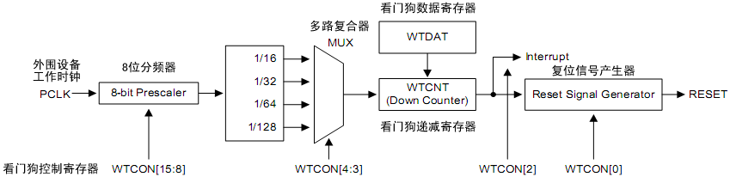
1. 看门狗定时器功能结构
8-bit Prescaler：分频器，8位，由程序来控制对PCLK进行分频，由WTCON寄存器控制设置，取值范围为0~255
WTDAT：看门狗数据寄存器，16位，保存计数初值。当WTCNT中的数据减1为0时，WTDAT中的计数初值自动加载到WTCNT中
PCLK ：Peripherals Clock，APB高级外围设备总线上外设的工作时钟频率，主要为开发板上的外围低速设备提供工作时钟，如串口，I2C等
MUX：多路复合器，通过WTCON寄存器设置，对1/16、1/32、1/64、1/128分频四选一
Interrupt：中断信号，由WTCON寄存器控制是否产生中断信号。若允许，则WTCNT计数值减到0时，产生中断信号
除数因子
WTCON：看门狗控制寄存器，保存各个功能部件的控制信息
WTCNT：看门狗计数寄存器，16位，保存当前计数值。一旦看门狗使能，WTCNT里的数据就开始减1计数
Reset Signal Generator：复位信号产生器，由WTCON寄存器控制是否产生复位信号。若允许，则WTCNT计数值减到0时，产生复位信号，让控制器重启

Slide 4
看门狗定时器的时钟频率
8-bit Prescaler：分频器，8位，由程序来控制对PCLK进行分频，由WTCON寄存器控制设置，取值范围为0~255
看门狗定时器的时钟周期：
T_watchdog = 1 / F_watchdog
计数初值 = 定时时间 / T_watchdog - 1
PCLK ：Peripherals Clock，APB高级外围设备总线上外设的工作时钟频率，主要为开发板上的外围低速设备提供工作时钟，如串口，I2C等
看门狗定时器的时钟频率：
F_watchdog = PCLK÷（8位预分频器的值 + 1）÷频率除数因子
8位预分频器的值： 0~255
频率除数因子：16、32、64 、128
除数因子
F_watchdog
WTCON：看门狗控制寄存器，保存各个功能部件的控制信息
举例：若PCLK=50MHz， 8位预分频器的值=249，频率除数因子=16，则
F_watchdog = PCLK÷（8位预分频器的值 + 1）÷频率除数因子
= 50MHz ÷（249 + 1）÷16 = 12.5kHz

Slide 5
2. 看门狗定时器的控制寄存器
S3C2440看门狗定时器逻辑中有3个专用寄存器：
看门狗定时器控制寄存器（WTCON）
看门狗定时器数据寄存器（WTDAT）
看门狗计数器寄存器（WTCNT）

Slide 6
（1）看门狗定时器控制寄存器WTCON
WTCON功能：设定预分频器的值（Prescaler value）、设定看门狗是否有效、设定4种频率除数因子（Division_factor），设定看门狗复位及中断使能。
WTCON地址=0x53000000，复位值=0x8021，可读可写。
WTCON | 位 | 描述 | 初始值
Prescaler Value | [15:8] | 设定预分频器的值。该值有效范围是从 0 到 255(2⁸-1)。 | 0x80
Reserved | [7:6] | 保留，这两位必须是0。 | 00
Watchdog Timer | [5] | 看门狗定时器使能位。0 =不使能； 1 =使能。 | 1
Clock Select | [4:3] | 确定除数因子。00=16；01=32；10=64；11=128。 | 00
Interrupt Generation | [2] | 确定中断请求使能位。0=不使能；1=使能。 | 0
Reserved | [1] | 保留，这1位必须是0。 | 0
Reset Enable/Disable | [0] | 复位信号输出使能位。 0=禁止看门狗定时器的复位功能； 1=在看门狗定时器回0时复位信号有效。 | 1

Slide 7
（2）看门狗定时器数据寄存器WTDAT
看门狗定时器数据寄存器（WTDAT）功能： 16位，保存计数初值。当WTCNT中的数据减1为0时，WTDAT中的计数初值自动加载到WTCNT中。
计数初值 = 定时时间 / 计数时钟周期 - 1
= 定时时间 ×（PCLK /（预分频器值+1）/ 除数因子 ）- 1
WTDAT地址=0x53000004，复位值=0x8000，可读可写。
WTDAT | 位 | 描述 | 初始值
Count Reload Value | [15:0] | 看门狗定时器计数初值。 | 0x8000

Slide 8
（3）看门狗定时器计数寄存器WTCNT
看门狗定时器计数寄存器（WTCNT）功能：16位，保存当前计数值。一旦看门狗使能，WTCNT里的数据就开始减1计数。
WTCNT用作减1计数器，它对计数时钟信号进行减1计数，即每来一个计数时钟脉冲，计数器内的值减1。
因为WTDAT寄存器的值在看门狗定时器初始使能时，不能自动装载到WTCNT中，所以第一次操作必须给WTCNT设定一个初始值。
WTCNT 地址=0x53000008，复位值=0x8000，可读可写。
WTCNT | 位 | 描述 | 初始值
Count Value | [15:0] | 计数器当前值。 | 0x8000

Slide 9
例5-6：看门狗定时器-复位初始化
void watchdog_test(void)
{
rWTCON=((prescaler_value<<8)|(clock_select<<3));
rWTDAT=15000; //设置计数初值
rWTCNT=15000; //设置计数值
rWTCON &= ~(3<<1);
rWTCON|=((1<<5)|(1<<0));
while(1);
}
WTCON | 位 | 描述 | 初始值
Prescaler Value | [15:8] | 设定预分频器的值。该值有效范围是从 0 到 255(2⁸-1)。 | 0x80
Reserved | [7:6] | 保留，这两位必须是0。 | 00
Watchdog Timer | [5] | 看门狗定时器使能位。0 =不使能； 1 =使能。 | 1
Clock Select | [4:3] | 确定除数因子。00=16；01=32；10=64；11=128。 | 00
Interrupt Generation | [2] | 确定中断请求使能位。0=不使能；1=使能。 | 0
Reserved | [1] | 保留，这1位必须是0。 | 0
Reset Enable/Disable | [0] | 复位信号输出使能位。 0=禁止看门狗定时器的复位功能； 1=在看门狗定时器回0时复位信号有效。 | 1

Slide 10
例5-6：看门狗定时器-定时初始化
void watchdog_test(void)
{
rWTCON=((prescaler_value<<8)|(clock_select<<3));
rWTDAT=15000; //设置计数初值
rWTCNT=15000; //设置计数值
rWTCON|=(1<<5)|(1<<2); //使能WDT 定时器和中断
while(1) ;
}
WTCON | 位 | 描述 | 初始值
Prescaler Value | [15:8] | 设定预分频器的值。该值有效范围是从 0 到 255(2⁸-1)。 | 0x80
Reserved | [7:6] | 保留，这两位必须是0。 | 00
Watchdog Timer | [5] | 看门狗定时器使能位。0 =不使能； 1 =使能。 | 1
Clock Select | [4:3] | 确定除数因子。00=16；01=32；10=64；11=128。 | 00
Interrupt Generation | [2] | 确定中断请求使能位。0=不使能；1=使能。 | 0
Reserved | [1] | 保留，这1位必须是0。 | 0
Reset Enable/Disable | [0] | 复位信号输出使能位。 0=禁止看门狗定时器的复位功能； 1=在看门狗定时器回0时复位信号有效。 | 1

Slide 11
5.5.2 RTC部件
RTC：Real Time Clock，实时时钟。
实时时钟可以提供可靠的时间，通常都采用后备电池供电，所以即使系统处于掉电状态，也能正常工作。 RTC的外围不需要太多的辅助电路，通常只需要一个高精度的晶振。
S3C2440芯片RTC特点：
（1）时间：年、月、日、时、分、秒、星期。
（2）报警功能：报警中断或从掉电模式唤醒。
（3）支持毫秒级节拍时间中断。
（4）数据以压缩BCD码形式表示。
（5）可以用LDRB和STRB命令进行读/写操作。
（6）外部晶振频率：32.768 KHz。
（7）解决了2000年问题。
（8）独立的电源引脚（RTCVDD）。

Slide 12
1. RTC功能结构
RTC逻辑上有7个部分。
TICNT
时间片生成器
TIME TICK （RTC定时中断）
6
128Hz
RTCRST
2
脉冲输入
1
2¹⁵时钟分频器
复位寄存器
循环年生成器
3
XTIrtc
外接晶振
32.768 KHz
1Hz 秒时钟
4
SEC
MIN
HOUR
DAY
DATE
MON
YEAR
XTOrtc
脉冲输出
控制寄存器
报警生成器
5
7
RTCCON
RTCALM
PMWKUP（掉电唤醒）
INT_RTC（RTC闹钟中断）

Slide 13
1. RTC功能结构
RTC外接32.768KHz晶振，内部分频后产生1Hz时钟给时间日历单元，产生128Hz给时间片定时单元
RTCRST：秒循环复位寄存器，秒计数值到达触发状态时，秒寄存器复位。
循环年生成器：产生正确的年、月、日、时、分、秒、星期日历，并解决了闰年问题（2000年问题）
TICNT
时间片生成器
TIME TICK （RTC定时中断）
6
128Hz
RTCRST
2
脉冲输入
1
2¹⁵时钟分频器
复位寄存器
循环年生成器
3
XTIrtc
外接晶振
32.768 KHz
1Hz 秒时钟
4
SEC
MIN
HOUR
DAY
DATE
MON
YEAR
XTOrtc
脉冲输出
控制寄存器
报警生成器
5
7
RTCCON
RTCALM
PMWKUP（掉电唤醒）
INT_RTC（RTC闹钟中断）

Slide 14
1. RTC功能结构
日历单元：保存年、月、日、时、分、秒、星期数据，压缩BCD码形式，寄存器分别是BCDYEAR、 BCDMON、 BCDDATE、 BCDDAY、 BCDHOUR、 BCDMIN、 BCDSEC
RTCCON：RTC控制寄存器，控制RTC使能等
TICNT
时间片生成器
TIME TICK （RTC定时中断）
6
128Hz
RTCRST
2
脉冲输入
1
2¹⁵时钟分频器
复位寄存器
循环年生成器
3
XTIrtc
外接晶振
32.768 KHz
1Hz 秒时钟
4
SEC
MIN
HOUR
DAY
DATE
MON
YEAR
XTOrtc
脉冲输出
控制寄存器
报警生成器
5
7
RTCCON
RTCALM
PMWKUP（掉电唤醒）
INT_RTC（RTC闹钟中断）

Slide 15
1. RTC功能结构
TICNT：节拍时间计数寄存器，7位计数值，保存节拍定时器的计数值（n），减1型计数器，数值范围1-127。每到计数值减到0时，可以产生周期性的TIME TICK （RTC定时中断） ，并自动赋值初始计数值，开始下一个周期的计数。
中断周期 = ( n+1 ) / 128 （秒）
RTCALM：报警控制寄存器，控制是否产生年、月、日、时、分、秒报警，另有寄存器保存年、月、日、时、分、秒的报警数据，压缩BCD码形式，寄存器分别是ALMYEAR、ALMMON、 ALMDATE、 ALMHOUR、 ALMMIN、 ALMSEC。当报警数据与时间数据相同，可以产生报警中断（RTC闹钟中断） 。在掉电模式下，掉电唤醒信号PMWKUP被激活。
TICNT
时间片生成器
TIME TICK （RTC定时中断）
6
128Hz
RTCRST
2
脉冲输入
1
2¹⁵时钟分频器
复位寄存器
循环年生成器
3
XTIrtc
外接晶振
32.768 KHz
1Hz 秒时钟
4
SEC
MIN
HOUR
DAY
DATE
MON
YEAR
XTOrtc
脉冲输出
控制寄存器
报警生成器
5
7
RTCCON
RTCALM
PMWKUP（掉电唤醒）
INT_RTC（RTC闹钟中断）

Slide 16
2. RTC控制寄存器
RTC部件内部有许多用于控制其操作的寄存器。通过编程对这些寄存器进行设定，用户就可以控制RTC部件的工作。寄存器主要包括：
实时时钟控制寄存器（RTCCON）
节拍时间计数寄存器（TICNT）
RTC 报警控制寄存器（RTCALM）
报警秒数据寄存器（ALMSEC）
报警分钟数据寄存器（ALMMIN）
报警小时数据寄存器（ALMHOUR）
报警日数据寄存器（ALMDATE）
报警月数据寄存器（ALMMON）
报警年数据寄存器（ALMYEAR）
秒循环复位寄存器（RTCRST）
BCD 秒寄存器（BCDSEC）
BCD 分钟寄存器（BCDMIN）
BCD 小时寄存器（BCDHOUR）
BCD 日期存器（BCDDATE）
BCD 星期寄存器（BCDDAY）
BCD 月寄存器（BCDMON）
BCD 年寄存器（BCDYEAR）

Slide 17
实时时钟控制寄存器RTCCON
实时时钟控制寄存器（RTCCON），地址为0x57000040（小端），0x57000043（大端），复位后值为00，此寄存器是可读可写的。
RTCCON | 位 | 描述 | 初始值
CLKRST | [3] | RTC时钟计数器复位。0=未复位；1=复位。 | 0
CNTSEL | [2] | BCD计数器选择位。0=合并BCD计数器；1=保留(单独BCD计数器)。 | 0
CLKSEL | [1] | RTC时钟选择位。0=晶振的1/32768分频时钟；1=保留（晶振只用来做测试）。 | 0
RTCEN | [0] | RTC控制使能位。0=不使能；1=使能。 注：仅BCD时间计数器和读操作可以执行。 | 0

Slide 18
节拍时间计数寄存器TICNT
节拍时间计数寄存器（TICNT），小端地址0x57000044，大端地址0x57000047，复位值为0，此寄存器是可读可写的。
TICNT | 位 | 描述 | 初始值
TICK INT BNABLE | [7] | 节拍时间中断使能位。0 =使能； 1 =不使能。 | 0
TICK TIME COUNT | [6:0] | 时间片计数器的值 (范围为1~127)。 该计数器是减1计数，在计数过程中不能进行读操作。 | 0000000

Slide 19
RTC 报警控制寄存器RTCALM
RTC 报警控制寄存器（RTCALM），决定了报警使能和报警时间。在掉电模式下 RTCALM 寄存器通过 INT_RTC 和 PMWKUP 产生报警信号，在正常操作模式下仅通过 INT_RTC 产生。小端地址0x57000050，大端地址0x57000053，复位值为0，此寄存器是可读可写的。
RTCALM | 位 | 描述 | 初始值
Reserved | [7] | 保留 | 0
ALMEN | [6] | 全局报警使能位。0 =不使能；1 =使能。 | 0
YEAREN | [5] | 年报警使能位。0 =不使能；1 =使能。 | 0
MONEN | [4] | 月报警使能位。0 =不使能；1 =使能。 | 0
DATAEN | [3] | 日报警使能位。0 =不使能；1 =使能。 | 0
HOUREN | [2] | 时报警使能位。0 =不使能；1 =使能。 | 0
MINEN | [1] | 分报警使能位。0 =不使能；1 =使能。 | 0
SECEN | [0] | 秒报警使能位。0 =不使能；1 =使能。 | 0

Slide 20
报警秒数据寄存器 ALMSEC
报警秒数据寄存器（ALMSEC），小端地址0x57000054，大端地址0x57000057，复位值为0，此寄存器是可读可写的。
ALMSEC | 位 | 描述 | 初始值
Reserved | [7] | 保留 | 0
SECDATA | [6:4] | 报警定时器秒数据的十位数BCD值，值范围为0~5。 | 000
 | [3:0] | 报警定时器秒数据的个位数BCD值，值范围为0~9。 | 0000

Slide 21
其他报警数据寄存器
其他报警数据寄存器在格式上与报警秒数据寄存器（ALMSEC）相同，包括：
报警分钟数据寄存器（ALMMIN），小端地址0x57000058，大端地址0x5700005B，复位值为0，此寄存器是可读可写的。
报警小时数据寄存器（ALMHOUR），小端地址0x5700005C，大端地址0x5700005F，复位值为0，此寄存器是可读可写的。
报警日数据寄存器（ALMDATE）, 小端地址0x57000060，大端地址0x57000063，复位值为0x01，此寄存器是可读可写的。
报警月数据寄存器（ALMMON）, 小端地址0x57000064，大端地址0x57000067，复位值为0x01，此寄存器是可读可写的。
报警年数据寄存器（ALMYEAR），小端地址0x57000068，大端地址0x5700006B，复位值为0x01，此寄存器是可读可写的。

Slide 22
秒循环复位寄存器 RTCRST
秒循环复位寄存器（RTCRST），地址为0x5700006C（小端），0x5700006F（大端），复位后值为0，此寄存器是可读可写的。
RTCRST | 位 | 描述 | 初始值
SRSTEN | [3] | 秒循环复位使能位。0=不使能；1=使能。 | 0
SECCR | [2:0] | 确定秒循环进位的周期。 011=超过30秒 100=超过40秒 101=超过50秒 | 000

Slide 23
BCD 秒寄存器 BCDSEC
BCD 秒寄存器（BCDSEC），用来存储当前时间的秒数据（压缩BCD码格式），小端地址0x57000070，大端地址0x57000073，无复位值，此寄存器是可读可写的。
BCDSEC | 位 | 描述 | 初始值
SECDATA | [6:4] | 秒数据的十位数BCD值，值范围为0~5。 | —
 | [3:0] | 秒数据的个位数BCD值，值范围为0~9。

Slide 24
其他 BCD 寄存器
其他 BCD 寄存器在格式上与BCD 秒寄存器（BCDSEC）相同，包括：
BCD 分钟寄存器（BCDMIN），用来存储当前时间的分数据（合并BCD码格式），小端地址0x57000074，大端地址0x57000077，无复位值，此寄存器是可读可写的。
BCD 小时寄存器（BCDHOUR），用来存储当前时间的时数据（合并BCD码格式），小端地址0x57000078，大端地址0x5700007B，无复位值，此寄存器是可读可写的。
BCD 日期存器（BCDDATE），用来存储当前时间的日数据（合并BCD码格式），小端地址0x5700007C，大端地址0x5700007F，无复位值，此寄存器是可读可写的。
BCD 星期寄存器（BCDDAY），用来存储当前时间的星期数据（合并BCD码格式），小端地址0x57000080，大端地址0x57000083，无复位值，此寄存器是可读可写的。
BCD 月寄存器（BCDMON），小端地址0x57000084，大端地址0x57000087，无复位值，此寄存器是可读可写的。
BCD 年寄存器（BCDYEAR），小端地址0x57000088，大端地址0x5700008B，无复位值，此寄存器是可读可写的。

Slide 25
例5-7：RTC定时初始化
void Rtc_Init(void)
{
rRTCCON = rRTCCON & ~(0xf) | 0x1; //无复位，合并BCD计数器，1/32768，RTC控制使能
rBCDYEAR = rBCDYEAR & ~(0xff) | TESTYEAR; //年数据
rBCDMON = rBCDMON & ~(0x1f) | TESTMONTH; //月数据
rBCDDATE = rBCDDATE & ~(0x3f) | TESTDATE; //日数据
rBCDDAY = rBCDDAY & ~(0x7) | TESTDAY; //星期数据
rBCDHOUR = rBCDHOUR & ~(0x3f) | TESTHOUR; //时数据
rBCDMIN = rBCDMIN & ~(0x7f) | TESTMIN; //分数据
rBCDSEC = rBCDSEC & ~(0x7f) | TESTSEC; //秒数据
rRTCCON = 0x0; //同第1条命令，无复位，合并BCD计数器，1/32768，RTC控制禁用
}
RTCCON | 位 | 描述 | 初始值
CLKRST | [3] | RTC时钟计数器复位。0=未复位；1=复位。 | 0
CNTSEL | [2] | BCD计数器选择位。0=合并BCD计数器；1=保留(单独BCD计数器)。 | 0
CLKSEL | [1] | RTC时钟选择位。0=晶振的1/32768分频时钟；1=保留（晶振只用来做测试）。 | 0
RTCEN | [0] | RTC控制使能位。0=不使能；1=使能。 注：仅BCD时间计数器和读操作可以执行。 | 0

Slide 26
5.5.3 Timer部件
Timer定时器提供定时、脉宽调制（PWM）等功能，应用比较灵活。
定时器本质上就是一个减1计数器，当达到触发条件时，发生触发事件，比如产生中断请求信号、发出脉宽调制波形等。
S3C2440定时部件特性：
（1）5个16位定时器。每个定时器有1个5选1时钟多路开关。
（2）2个可编程8 位预分频器。
（3）2个4路分频器。
（4）脉宽调制（PWM）波形信号输出。
（5）PWM定时器双缓冲机制（TCNTBn和TCMPBn结构）。
（6）单脉冲模式（产生单脉冲波形）、自动加载模式（产生连续脉冲波形）。
（7）死区发生器（产生延时波形信号输出）。
（8）达到定时器时间，产生中断请求信号。
（9）达到定时器时间，产生DMA请求信号。

Slide 27
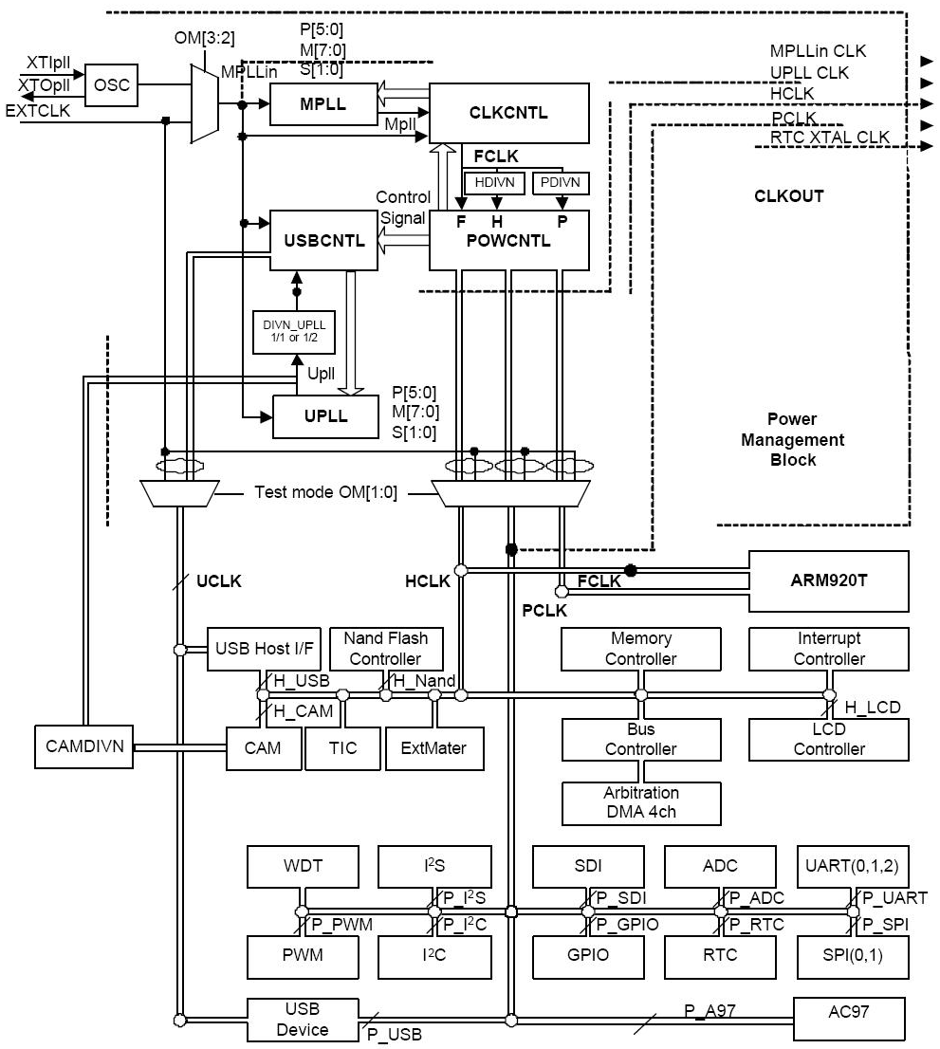
S3C2440时钟模块结构
S3C2440默认的工作主频为12MHz，使用倍频技术PLL（锁相环）电路可以产生更高的主频。
S3C2440有2个PLL锁相环：
（1）UPLL：专为USB使用（48MHz）。
（2）MPLL：产生三个时钟。
FCLK：用于ARM核。
HCLK：用于AHB总线设备。
PCLK：用于APB总线设备。
这三个时钟通常设置为1:4:8的分频关系（除法关系）：
FLCK：400MHz
HLCK：100MHz
PLCK：50MHz

Slide 28
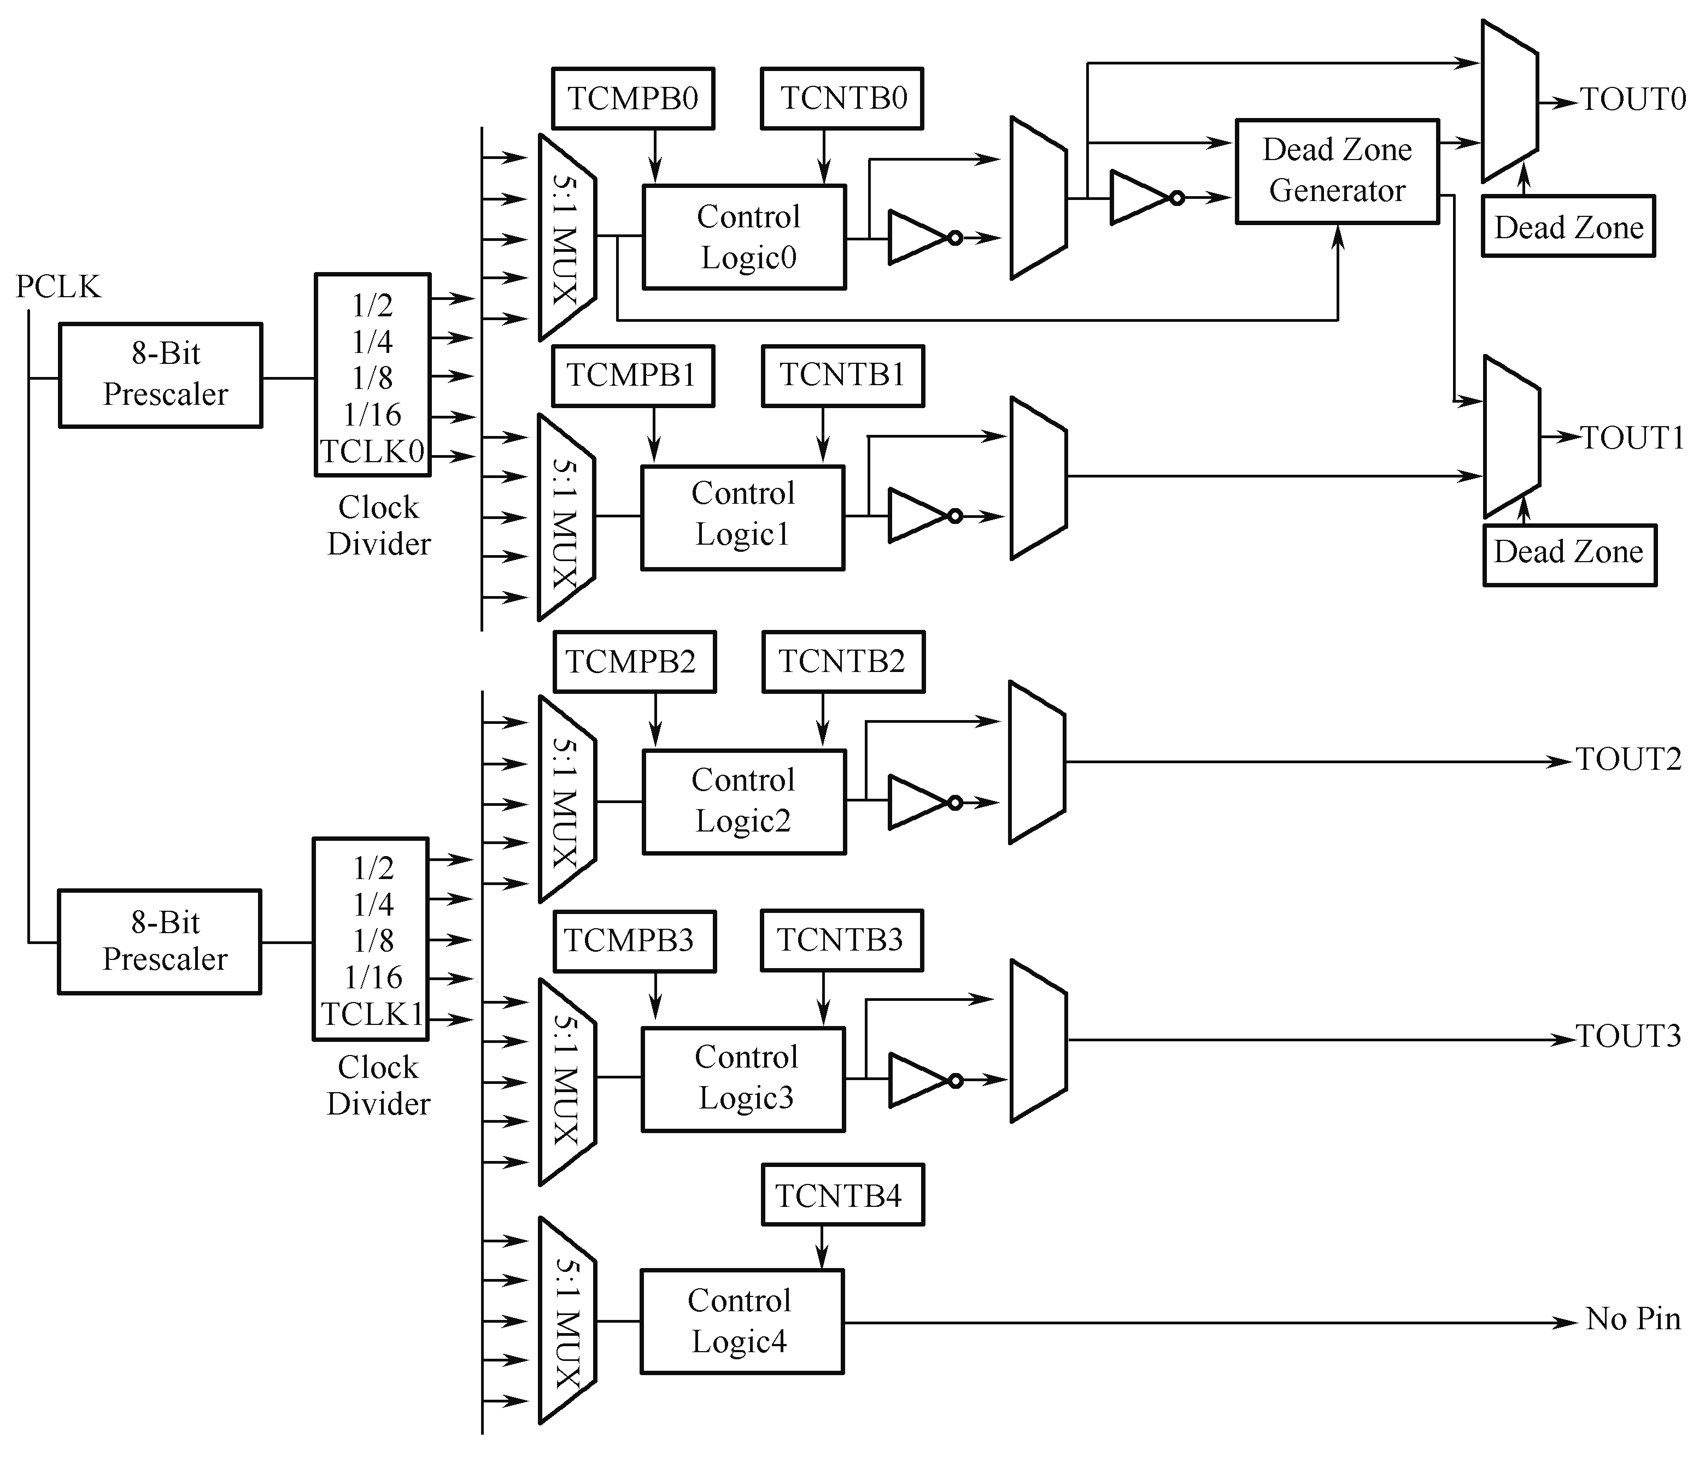
Timer部件功能结构
死区生成器
定时器0
比定时器1多了
死区发生器
分频器
控制逻辑0
死区控制
预分频器
可编程8位分频值
定时器1
比定时器4多了
脉宽调制PWM
定时器2
定时器3
TCLK0、TCLK1是外部时钟信号输入管脚
定时器4
无输出引脚
内部定时器

Slide 29
定时器工作原理
定时器输入时钟频率 = PCLK / (预分频值+1) /(分频值)
假设PCLK=50MHz，预分频值=249，分频值=8
时钟频率 = 50MHz/(249+1)/8 = 25KHz
时钟周期 = 1/25KHz = 40us
TCMPB0：定时器0比较缓冲寄存器，16位，保存用于PWM电平翻转的比较数值初值
TCNTB0：定时器0计数缓冲寄存器，16位，保存计数初值
计数初值 = 定时时间 / 定时器输入时钟周期-1
分频器
5:1 MUX
TCMPB0
TCNTB0
TOUT0
1/2
1/4
1/8
1/16
TCLK0
死区
生成器器
PCLK
8位
预分频器
TCMP0
比
较
TCNT0
TCFG0
死区控制
减1计数
TCON
TCON
TCFG0
TCFG1
TCON
TCNTO0
TOUT1
定时器1输出
TCFG0：定时器配置寄存器0，参数之一是确定预分频数值，范围0-255
TCMP0：定时器0比较寄存器，16位，保存用于PWM电平翻转的比较数值。当TCNT0 数值= TCMP0数值时，TOUT0输出的电平信号翻转。内部寄存器，不能直接进行读写操作
TCNTO0：定时器0计数监视寄存器，16位，用于读出TCNT0的计数值
TCNT0：定时器0计数寄存器，16位，保存正在计数的数值，每个时钟减1。减到0，在TOUT0输出一个电平信号。内部寄存器，不能直接进行读写操作
TCFG1：定时器配置寄存器1，参数之一是对分频器输出的时钟5选1

Slide 30
定时器工作原理
TCON：定时器控制寄存器，参数之一是选择TOUTn反向输出，用于改变输出的电平方向，使原先是高电平输出的变为低电平，而低电平的变为高电平
TCFG0：定时器配置寄存器0，参数之一是确定死区长度，范围0-255
TCON：定时器控制寄存器，参数之一是死区控制使能。
死区：关闭一个开关设备和开启另一个开关设备之间插入的时间间隔。这个时间间隔可以防止两个设备同时被启动
分频器
5:1 MUX
TCMPB0
TCNTB0
TOUT0
1/2
1/4
1/8
1/16
TCLK0
死区
生成器器
PCLK
8位
预分频器
TCMP0
比
较
TCNT0
TCFG0
死区控制
减1计数
TCON
TCON
TCFG0
TCFG1
TCON
TCNTO0
TOUT1
定时器1输出
TCON：定时器控制寄存器，控制参数包括：
（1）单脉冲模式：产生一次性定时信号。TCNTn减1到0时，在TOUTn输出信号，TCNTn停止计数。
（2）自动加载模式：产生连续定时信号。TCNTn减1到0时，TCNTBn和TCMPBn自动复制到TCNTn和TCMPn中。TCNTBn的值，只有在TCNTn=0并且使能了自动加载时才被加载到TCNTn。如果TCNTn=0并且没有使用自动加载，TCNTn不会有进一步操作。
（3）手动更新：将 TCNTBn和 TCMPBn直接复制到TCNTn和TCMPn中。开始启动定时器前，必须使用手动更新，否则是不能开启定时器的。如果需要设置自动加载模式，应该在设置手动更新后再清除该状态。
（4）定时器启动：定时器开始计数。
（5）定时器停止：定时器停止计数。

Slide 31
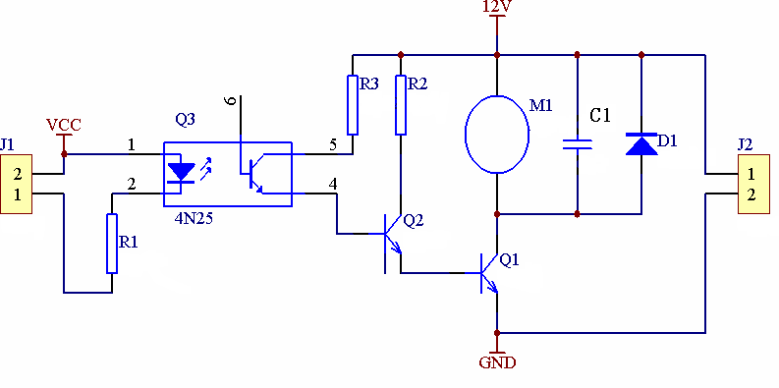
PWM 脉宽调制
1
PWM：Pulse Width Modulation，脉宽调制，通过对周期性序列脉冲的脉冲宽度进行调制，等效地获得所需要的波形。广泛应用于测量、通信、功率控制与变换等许多领域。
2
占空比：高电平时间 / 周期时间，比如，20%占空比，会有20%的高电平时间和80%的低电平时间。
分辨率：占空比最小能达到的数值，如16位的PWM，理论的分辨率就是1:65535。
3
平均电压与脉宽的关系：
Uave = t / T×Umax
Uave：周期内平均电压
t：脉冲宽度时间
T：周期时间
Umax：脉冲最大电压
4
PWM调速：在直流伺服系统中，速度调节主要通过改变伺服电机电压的大小来实现。改变“接通脉冲”的宽度，使直流电机上的电压“占空比”改变，从而改变控制电压的平均值，控制电机的转速。
高电平“1”
Umax
电机
低电平“0”
t
T
脉宽增加，平均电压增大。通过调制脉宽，可以改变电压，相当于D/A转换功能
PWM信号输入
光电隔离处理
功率驱动部件
电源

Slide 32
定时器 PWM
定时器0~定时器3具有PWM功能，PWM通过引脚TOUT0~TOUT3输出，而这4个引脚与GPB0~GPB3复用，因此实现PWM功能要把相应的引脚配置成TOUT输出。
TCNTBn保存计数初值。计数初值确定周期长度。 TCNTBn对内部寄存器TCNTn加载计数初值，TCNTn是减1计数器。
TCMPBn保存比较初值。比较初值确定脉冲宽度，进而改变占空比。 TCMPBn对内部寄存器TCMPn加载比较初值，TCMPn的内容一经加载，不会变化，直到加载下一个比较数据。
PWM输出：定时器设置为自动加载模式。
（1）在TCNTn减1计数过程中， TCNTn 与TCMPn 进行比较，当TCNTn = TCMPn 时，TOUTn输出的电平会翻转。 TCNTn继续减1计数，减1到0后， TOUTn输出再次翻转，TCNTn、TCMPn又会重新加载TCNTBn、TCMPBn 中的初值，重新开始计数，周而复始，产生周期性脉冲序列PWM输出。
（2）如果定时器不设置为自动加载模式，那么在TCNTn减1为0后，不会有新的数据加载，这样输出信号TOUTn会始终保持一个电平（正常输出时， TOUTn=1；反转输出时，TOUTn=0），这样就没有PWM功能了。
（3）S3C2440定时器具有双缓冲结构（TCNTBn、TCMPBn），因此可以在定时器运行的状态下，改变这两个寄存器的值，它们会在下一个周期开始时有效，加载到TCNTn、TCMPn中。

Slide 33
定时器基本操作
（1）计数期间 TOUTn=0；非计数期间TOUTn=1。
（2）设置反向输出后，TOUTn电平反向。
（3）设置自动加载模式后，当TCNTn = TCMPn时， TOUTn电平反向
TCNTn = TCMPn
自动加载 TCMPn
TCMPn
1 0 0
TCNTn
3 3 2 1 0 2 1 0 2 …
TOUTn
计数开始
INT_TIMERn
命令：
TCNTBn=3
TCMPBn=1
设置手动更新
设置自动加载模式
命令：
TCNTBn=2
TCMPBn=0
清除手动更新
设置自动加载模式
启动定时器
中断请求
自动加载 TCNTn

Slide 34
死区生成器
nTOUT0_DZ：如果死区使能， nTOUT0_DZ通过 TOUT1 输出
死区：关闭一个开关设备和开启另一个开关设备之间插入的时间间隔。用于电源设备的PWM控制。
这个时间间隔可以防止两个设备同时被启动。
TOUT0_DZ：如果死区使能， TOUT0_DZ通过 TOUT0 输出
由于存在死区时间间隔，导致TOUT0_DZ 和nTOUT0_DZ的任何电平变化（上跳沿、下跳沿）不会同时发生，因此，它们控制的设备也不能同时开启。
nTOUT0：TOUT0的反向
TOUT0：PWM 输出
注意：无论是TOUT0_DZ，还是nTOUT0_DZ，只要发生下跳沿变化，另一个信号就会加入一个死区时间间隔
TOUT0
nTOUT0
死区间隔
TOUT0_DZ
nTOUT0_DZ

Slide 35
DMA 请求模式
PWM定时器可以生成DMA请求。
定时器保持DMA请求信号（nDMA_REQ）为低电平直到定时器收到一个ACK 信号。当定时器收到一个ACK 信号时，请求信号无效。
生成DMA 请求的定时器可以通过DMA模式位（在TCFG 寄存器中）来决定。
如果一个定时器配置为DMA请求模式，定时器不会产生中断请求，其他定时器还可以正常的生成中断。

Slide 36
定时器初始化一般流程
选择一个定时器（0,1,2,3,4）
设置预分频值（TCFG0）
设置分频值（TCFG1）
设置计数初值（TCNTBn）、比较初值（TCMPBn）
设置手动更新、自动加载（TCON）
清除手动更新（TCON）
（如果需要定时器中断，则完成相应中断配置）
启动（开始）定时器工作

Slide 37
定时器寄存器
定时器配置寄存器0（TCFG0）
定时器配置寄存器1（TCFG1）
定时器控制寄存器（TCON）
定时器计数缓冲寄存器（TCNTBn）
定时器比较缓冲寄存器（TCMPBn）
定时器计数监视寄存器（TCNTOn）

Slide 38
定时器配置寄存器0 TCFG0
定时器配置寄存器0（TCFG0）主要用来设置两个8位预分频器。其地址为0x51000000，复位后的初值为0x00000000，此寄存器是可读可写的。
TCFG0 | 位 | 描述 | 初始值
Reserved | [31:24] | 保留。 | 0x00
Dead zone length | [23:16] | 此8位决定死区长度。死区长度的单位时间等于定时器0的单位时间。 | 0x00
Prescaler 1 | [15:8] | 此8位决定定时器2，3，4的预分频器值。 | 0x00
Prescaler 0 | [7:0] | 此8位决定定时器0，1的预分频器值。 | 0x00

Slide 39
定时器配置寄存器1 TCFG1
定时器配置寄存器1（TCFG1）主要用来设置分割器值。其地址为0x51000004，复位后的初值为0x00000000，此寄存器是可读可写的。
TCFG1 | 位 | 描述 | 初始值
Reserved | [31:24] | 保留 | 00000000
DMA mode | [23:20] | 选择产生DMA请求的定时器。 0000=不选择(所有采用中断请求)； 0001=Timer0；0010=Timer1；0011=Timer2； 0100= Timer3；0101=Timer4；0110=保留。 | 0000
MUX4 | [19:16] | 选择Timer4的分割器值。 0000=1/2；0001=1/4；0010=1/8；0011=1/16； 01xx=External TCLK1。 | 0000
MUX3 | [15:12] | 选择Timer3的分割器值。 0000=1/2；0001=1/4；0010=1/8；0011=1/16； 01xx=External TCLK1。 | 0000
MUX2 | [11:8] | 选择Timer2的分割器值。 0000=1/2；0001=1/4；0010=1/8；0011=1/16； 01xx=External TCLK1。 | 0000
MUX1 | [7:4] | 选择Timer1的分割器值。 0000=1/2；0001=1/4；0010=1/8；0011=1/16； 01xx=External TCLK1。 | 0000
MUX0 | [3:0] | 选择Timer0的分割器值。 0000=1/2；0001=1/4；0010=1/8；0011=1/16； 01xx=External TCLK。 | 0000

Slide 40
定时器控制寄存器 TCON
定时器控制寄存器（TCON）地址为0x51000008，复位后的初值为0x00000000，此寄存器是可读可写的。
TCON | 位 | 描述 | 初始值
Timer4 auto reload on/off | [22] | 确定Timer4的自动重载功能位。 0=单次；1=自动重载。 | 0
Timer4 manual update^{(note)} | [21] | 确定Timer 4手动更新标志。 0=无操作；1=更新TCNTB4。 | 0
Timer4 start/stop | [20] | 确定Timer 4启动/停止位。 0=停止；1=启动。 | 0
Timer3 auto reload on/off | [19] | 确定Timer3的自动重载功能位。 0=单次；1=自动重载。 | 0
Timer3 output inverter on/off | [18] | 确定Timer3的反向输出位。 0=反向输出关；1=TOUT3反向输出开。 | 0
Timer 3 manual update ^{(note)} | [17] | 确定Timer3手动更新标志。 0=无操作；1=更新TCNTB3和TCMPB3。 | 0
Timer 3 start/stop | [16] | 确定Timer 3启动/停止位。 0=停止；1=启动。 | 0
Timer 2 auto reload on/off | [15] | 确定Timer2的自动重载功能位。 0=单次；1=自动重载。 | 0
Timer 2 output inverter on/off | [14] | 确定Timer2的反向输出位。 0=反向输出关；1=TOUT2反向输出开。 | 0

Slide 41
TCON格式
Timer 2 manual update^{(note)} | [13] | 确定Timer2手动更新标志。 0=无操作；1=更新TCNTB2和TCMPB2。 | 0
Timer 2 start/stop | [12] | 确定Timer 2启动/停止位。 0=停止；1=启动。 | 0
Timer 1 auto reload on/off | [11] | 确定Timer1的自动重载功能位。 0=单次；1=自动重载。 | 0
Timer 1 output inverter on/off | [10] | 确定Timer1的反向输出位。 0=反向输出关；1=TOUT2反向输出开。 | 0
Timer 1 manual update^{(note)} | [9] | 确定Timer1手动更新标志。 0=无操作；1=更新TCNTB1和TCMPB1。 | 0
Timer 1 start/stop | [8] | 确定Timer1启动/停止位。 0=停止；1=启动。 | 0
Reserved | [7:5] | 保留
Dead zone enable | [4] | 确定死区操作位。 0=不使能；1=使能。 | 0
Timer 0 auto reload on/off | [3] | 确定Timer0的自动重载功能位。 0=单次；1=自动重载。 | 0
Timer 0 output inverter on/off | [2] | 确定Timer0的反向输出位。 0=反向输出关；1=TOUT2反向输出开。 | 0
Timer 0 manual update^{(note)} | [1] | 确定Timer0手动更新标志。 0=无操作；1=更新TCNTB1和TCMPB1。 | 0
Timer 0 start/stop | [0] | 确定Timer1启动/停止位。 0=停止；1=启动。 | 0

Slide 42
定时器计数缓冲寄存器 TCNTBn
定时器计数缓冲寄存器（TCNTBn）：5个，分别为TCNTB0、TCNTB1、TCNTB2、TCNTB3、TCNTB4，地址依次为0x5100000C、 0x51000018、 0x51000024、 0x51000030、 0x5100003C、 ，复位后的初值为0x00000000，此寄存器是可读可写的。定时器0 比较缓冲寄存器（TCMPB0）地址为0x51000010，复位后的初值为0x00000000，此寄存器是可读可写的。
TCNTB | 位 | 描述 | 初始值
Timer count buffer registe | [15:0] | 存放Timer的计数初始值。 | 0x0000

Slide 43
定时器比较缓冲寄存器 TCMPBn
定时器比较缓冲寄存器（TCMPBn）：4个，分别为TCMPB0、TCMPB1、TCMPB2、TCMPB3，地址依次为0x51000010、 0x5100001C、 0x51000028、 0x51000034，复位后的初值为0x00000000，此寄存器是可读可写的。
TCMPB | 位 | 描述 | 初始值
Timer compare buffer register | [15:0] | 存放Timer的比较缓冲值。 | 0x0000

Slide 44
定时器计数监视寄存器 TCNTOn
定时器计数监视寄存器（TCNTOn）：5个，分别为TCNTO0、TCNTO1、TCNTO2、TCNTO3、TCNTO4，地址依次为0x51000014、 0x51000020、 0x5100002C、 0x51000038、 0x51000040，复位后的初值为0x00000000，此寄存器只读。
TCNTO | 位 | 描述 | 初始值
Timer compare buffer register | [15:0] | 存放Timer的当前计数值。 | 0x0000

Slide 45
例5-8：Timer定时器0初始化
定时器输入时钟频率 = PCLK / (预分频值+1) /(分频值)
PCLK=50MHz，预分频值=255，分频值=16
时钟频率 = 50MHz/(255+1)/16 = 12.2KHz
时钟周期 = 1/12.2KHz = 81.92us
void Test_TimerInt(void)
{
rTCFG0 = 0xff; // 预分频计数器 = 255
rTCFG1 = 0x03; // 0011 : 1/16设定为16分频
rTCNTB0 = 2440; // 计数初值，(TCNT + 1) * 81.92 = 0.2 秒
rTCON = 0x02; // 00 1 0，手动更新
rTCON = 0x09; // 1 0 0 1，自动重载
}
TCFG1 | 位 | 描述 | 初始值
MUX1 | [7:4] | 选择Timer1的分割器值。 0000=1/2；0001=1/4；0010=1/8；0011=1/16； 01xx=External TCLK1。 | 0000
MUX0 | [3:0] | 选择Timer0的分割器值。 0000=1/2；0001=1/4；0010=1/8；0011=1/16； 01xx=External TCLK。 | 0000
TCON | 位 | 描述 | 初始值
Timer 0 auto reload on/off | [3] | 确定Timer0的自动重载功能位。 0=单次；1=自动重载。 | 0
Timer 0 output inverter on/off | [2] | 确定Timer0的反向输出位。 0=反向输出关；1=TOUT2反向输出开。 | 0
Timer 0 manual update^{(note)} | [1] | 确定Timer0手动更新标志。 0=无操作；1=更新TCNTB1和TCMPB1。 | 0
Timer 0 start/stop | [0] | 确定Timer1启动/停止位。 0=停止；1=启动。 | 0

Slide 46
5.6 UART
UART：Universal Asynchronous Receiver and Transmitter，通用异步接收/发送器，用于异步通信，可以实现全双工发送和接收。它不仅可以实现不同嵌入式系统之间的通信，还可以实现与PC之间的通信。
串行通信：就是使数据一位一位地进行传输而实现的通信。
优点：传输线少、成本低。特别适合远距离传送。
缺点：速度慢。
串行数据传送模式：单工、半双工、全双工
串行通信方式：同步通信、异步通信（分类依据：发送方和接收方是否使用同一个时钟）
UART将数据以字符为单位，按照先低位后高位的顺序进行逐位传输。

Slide 47
S3C2440 UART 特性
S3C2440 UART 特性：
（1）三个独立通道： UART0、UART1、UART2。
（2）工作方式：中断模式、DMA模式、查询模式。
（3）每帧：数据位可选择5、6、7、8位数据宽度，停止位可选择1、2位，可选择奇偶校验。
（4）每个UART通道有1个64字节发送FIFO和1个64字节接收FIFO。
（5）发送/接收数据缓冲方式：单寄存器方式、 FIFO方式。
（6）自动流控制（AFC）：UART0、UART1支持AFC。
（7）自带内部波特率发生器
（8）可选择3种时钟源：PCLK、FCLK/n、 UEXTCLK（外部时钟）。
（9）可支持最大波特率为115.2Kbps（如果采用UEXTCLK外部时钟，可以在更高的速度下工作）。
（10）支持红外收/发模式。
（11）支持回送模式（Loopback Mode）。
（12） UART2没有nRTS、nCTS引脚。

Slide 48
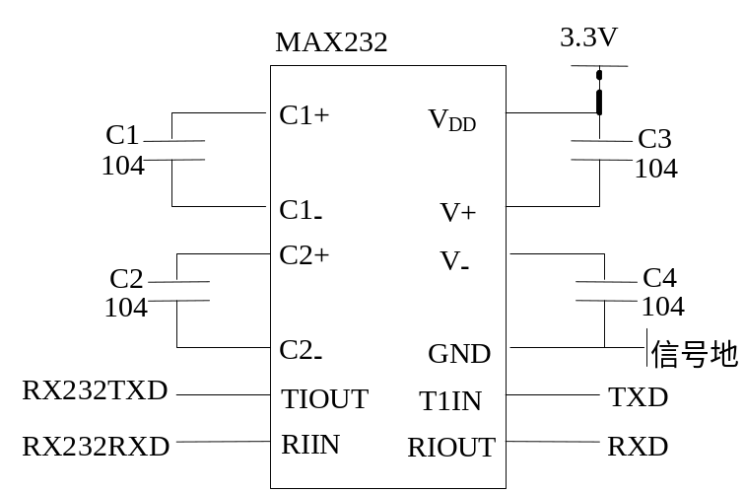
RS-232C接口
RS-232C所用的驱动芯片通常以±12V的电源来驱动信号线，但是实际上，因为传输线的连接状态及接收端负载阻抗的影响，均会造成电压的下降，但最低仍不得低于±5V以下。
状 态 | L（Low） | H（Hight）
电压范围 | -25～-3V | +3～+25V
逻辑 | 1 | 0
名称 | SPACE | MARK

Slide 49
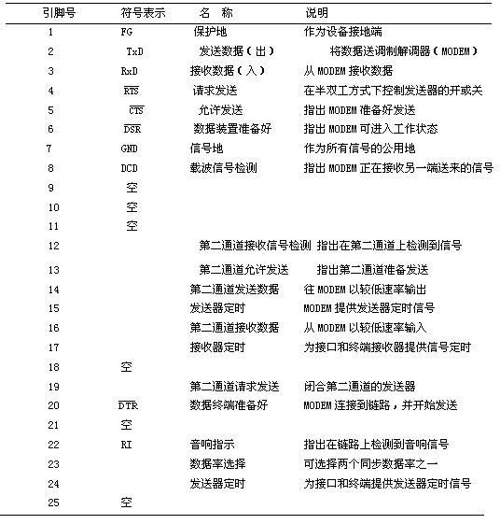
RS-232C接口信号

Slide 50
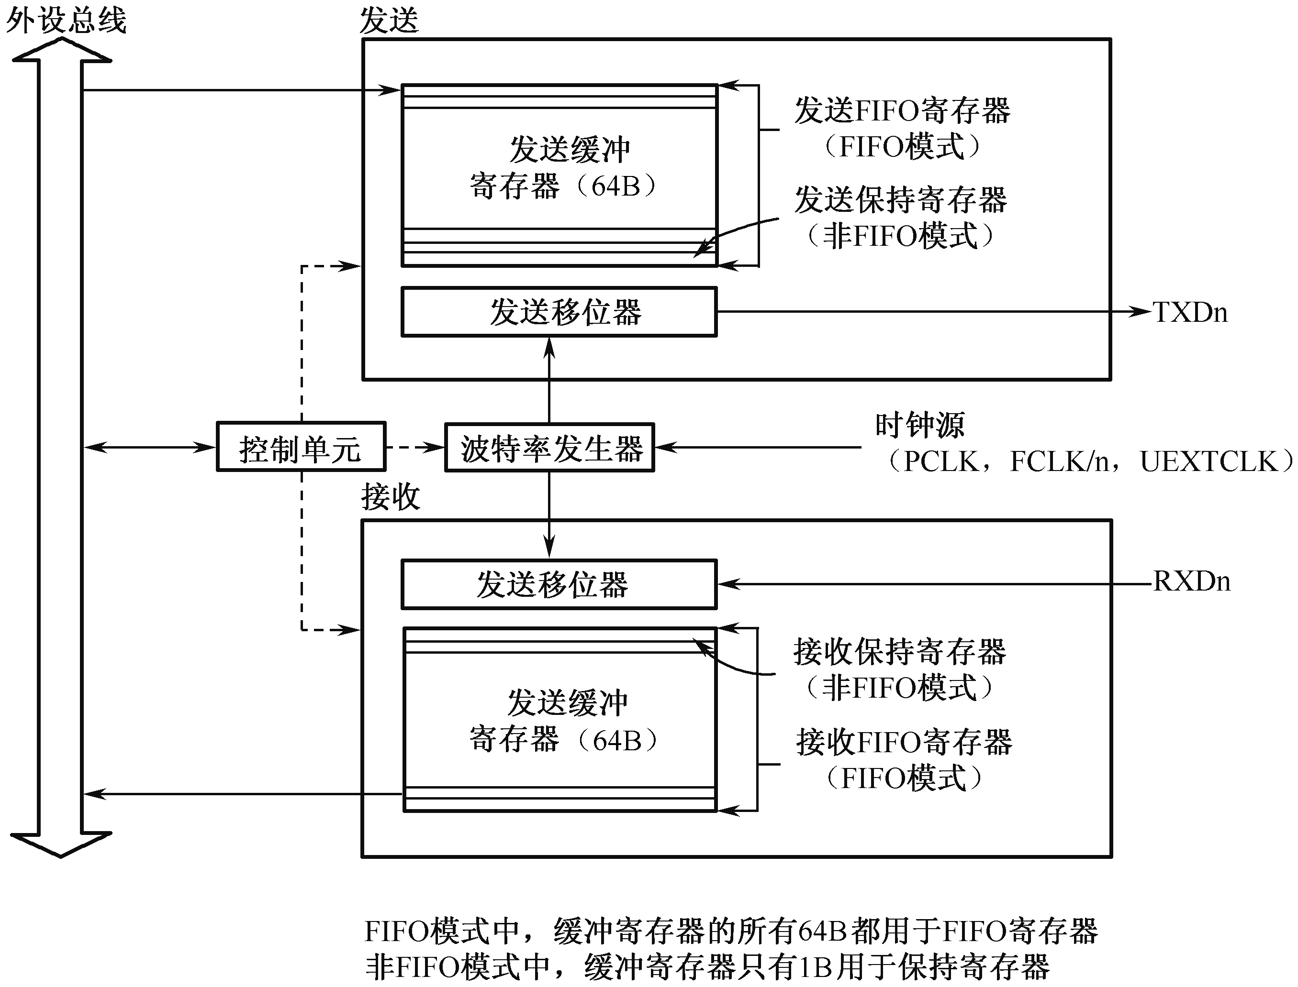
UART功能结构
控制单元：管理UART的工作模式，控制数据发送，记录接收、发送数据中错误，根据需要向处理器发中断请求。
波特率发生器：产生发送、接收数据 时钟。 有3种时钟源可选：PCLK、FCLK/n、 UEXTCLK（外部时钟）
发送器：通过并串转换，将数据由发送引脚TxD一位一位地发送出去。每个位占用的时间由波特率发生器控制
3
1
2
接收移位器
4
接收器：通过串并转换，从接收引脚RxD按照波特率一位一位地接收数据，并装配成字节数据。

Slide 51
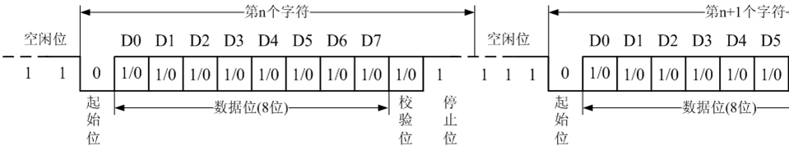
传输数据格式
UART以字符为单位进行数据传输，每个字符的传输格式包括：
空闲位（高电平）；
起始位（ 1位）；
数据位（5~8位）；
奇偶校验位（可选的）；
停止位（1~2位）。

Slide 52
5.6.1 UART的操作
1. 数据发送
数据发送的帧格式可编程，包含1个起始位、5~8个数据位、1个可选的奇偶位，1~2个停止位，通过线控制寄存器（UCONn）设置。
能产生一个终止条件。终止条件迫使串口输出保持在逻辑0状态，这种状态保持超过一个传输帧的时间长度。
当前数据全部发送完后，可以产生中断信号。
2. 数据接收
与数据发送数据格式相同。
可以检测到溢出错误、奇偶校验错误、帧错误、终止条件。每种情况下都会将一个错误标志置位。

Slide 53
错误状态描述
（1）溢出错误：新的数据已经覆盖了旧的数据，因为旧的数据没有及时被读入。
（2）奇偶校验错误：接收器检测到了意料之外的奇偶校验结果。
（3）帧错误：接收到的数据没有有效的停止位。
（4）终止条件：RxDn的输入被保持为0状态的时间超过了一个帧传输的时间（ RxDn 上出现大于一帧的0）。
（5）接收超时：接收器在3个字时间内都没有接收到任何数据，并且在FIFO模式下接收FIFO不为空，就会发生接收超时条件。

Slide 54
自动流控制（AFC）
自动流控制：Auto Flow Control，AFC。自动流控制方式在UART连接UART时使用，用nRTS 和nCTS信号进行自动流控制。
发送：当nCTS信号有效时（意味着对方的UART准备好接收数据），允许A口TxD发送自己FIFO中的数据。
接收： 当nRTS信号有效时（指示接收FIFO准备好接收数据），允许A口TxD发送数据。当接收FIFO有多于32个字节的空闲空间时，激活nRTS信号。
说明：
（1）UART0 和UART1支持自动流控制AFC，但UART2口不支持 AFC。
（2） AFC不支持 RS-232C接口。
（3）非自动流控制：UART连接MODEM时使用，通过软件控制nRTS。 应将寄存器UMCONn中的自动流控制位设置无效（ UMCON位[4]=0）。
数据来自TxFIFO
UART-A
发送
TxD
nCTS
UART-B
接收
RxD
nRTS
数据存入RxFIFO，计数器加1
nRTS由接收条件控制。
nRTS激活条件：接收FIFO有多于32个字节的空闲空间。
发送激活条件：
nCTS=0
由对方的nRTS激活

Slide 55
中断/DMA请求的产生
每个UART都有7个状态信号：
接收FIFO/接收缓冲器数据准备好
发送FIFO/发送缓冲器空
发送移位寄存器空
溢出错误
奇偶校验错误
帧错误
终止条件
接收中断：当接收器将接收移位寄存器的数据送到接收FIFO时，会激活接收FIFO满状态信号，如果是中断模式，会引发中断。
发送中断：当发送器从发送FIFO中取出数据送到发送移位寄存器时，发送FIFO空状态信号将会被激活。如果是中断模式，会引发中断。
DMA请求：如果接收/发送是DMA模式，“接收FIFO满”和“发送FIFO空”状态同样可以产生DMA请求信号。

Slide 56
UART 中断类型
类 型 | FIFO类型 | 非FIFO模式
Rx中断 | （1）每当接收数据达到接收FIFO 触发条件，就产生接收中断； （2）如果FIFO非空且连续3个字 时间没有接收到任何数据，就会产 生超时中断 | 每当接收数据满，接收缓冲器将产 生一个中断
Tx中断 | 每当发送数据达到发送FIFO触发 条件，就产生发送中断 | （1）当发送数据空，发送保持寄存 器（发送缓冲器）将产生一个中断 （2）当发送移位寄存器空，将会产 生一个中断
错误中断 | （1）帧错误、奇偶校验错误、被 检测到并按字节接收的终止信号， 都将产生错误中断； （2）当达到接收FIFO的顶部，就 会产生溢出错误中断 | 所有错误都会立即产生一个错误中 断。但若有两个错误同时发生，则 只有一个中断会产生

Slide 57
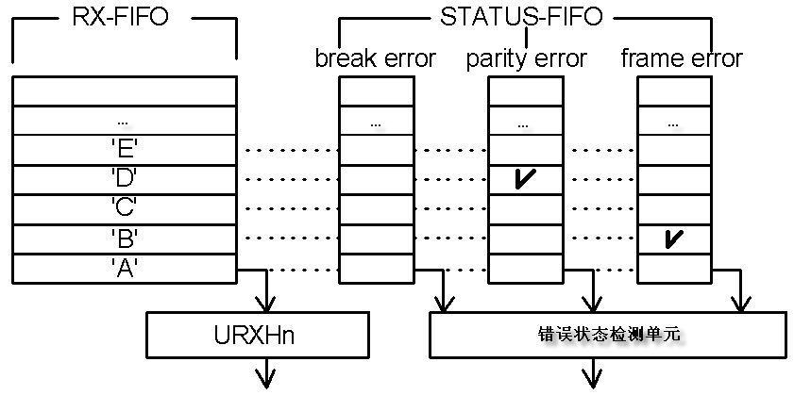
UART 错误状态FIFO
错误状态FIFO：指出FIFO寄存器中有错的数据。
当准备读出有错的数据时，错误中断就产生。为了清除错误状态FIFO，有错误的URXHn和UERSTATn必须被读出。
假设UART的FIFO连续接收到A、B、C、D、E字符，并且在接收B字符时发生了帧错误（即该字符没有停止位），在接收D字符时发生了奇偶校验错。虽然UART错误发生了，但错误中断不会产生，因为含有错误的字符还没有被CPU读取。只有当字符被读出时错误中断才会发生。

Slide 58
波特率发生器
波特率发生器：为传输提供串行移位时钟。
波特率发生器时钟源：PCLK、FCLK/n、UEXTCLK 三选一。
波特率时钟：由2个因素决定。
（1）时钟源。
（2）波特率除数寄存器（UBRDIVn）指定的16位除数。
UBRDIVn值的计算公式：
UBRDIVn=（取整）( 源时钟 / (波特率×16 ) ) - 1
UBRDIVn值的范围：1 ~ 2¹⁶-1
当使用小于PCLK的外部时钟UEXTCLK时，应该把UBRDIVn寄存器设置为 0。
例如：设置波特率为115200b/s，选择波特率的时钟源为PCLK，PCLK为50MHz，则UBRDIVn的值为：
UBRDIVn = (取整) (50000000 / (115200×16) ) -1
= (int) (27.13) -1 = 27-1 = 26

Slide 59
回送模式
回送模式：一种测试模式。
在这种模式下，发送出的数据会立即被UART自己的接收器所接收。
这一特性用于校验：
（1）发送和接收程序功能的正确性。
（2）UART发送通道和接收通道的正确性，比如通道自检。
这种模式可以通过设置UART控制寄存器（UCONn）中的回送位来实现。
UART
发送器
接收器
TxD
RxD

Slide 60
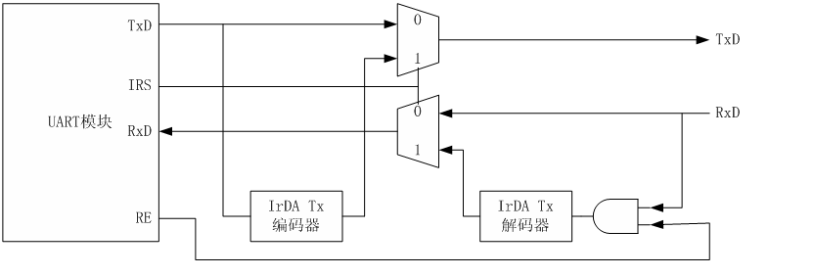
红外模式
UART模块支持红外发送和接收（即IR模式）。
通过设置UART线性控制寄存器ULCONn的红外模式位来选定。
红外发送模式：当传送的数据位为0时，其传送脉冲的宽度是常规UART数据位宽度的3/16。
红外接收模式：接收器必须进行周期性的检测，当检测到一个宽度为常规UART数据位宽度3/16的脉冲时，判断为数据0，否则判断为数据1。

Slide 61
5.6.2 UART接口寄存器
每个UART的使用都必须初始化设置一些控制寄存器，包括：
UART线控制寄存器（ULCONn）
UART控制寄存器（UCONn）
UART FIFO控制寄存器（UFCONn）
UART MODEM控制寄存器（UMCONn）
UART错误状态寄存器（UERSTATn）
UART FIFO状态寄存器（UFSTATn）
UART MODEM状态寄存器（UMSTATn）
UART发送缓冲寄存器（UTXHn）
UART接收缓冲寄存器（URXHn）
UART 波特率除数寄存器（UBRDIV）

Slide 62
UART线控制寄存器 ULCONn
UART线控制寄存器（ULCONn）有三个：ULCON0、ULCON1、ULCON2，每个UART接口通道分别对应1个。
作用：规定传输帧的格式。
帧格式：起始位+数据+奇偶校验位+停止位
ULCON0、ULCON1、ULCON2地址分别为0x50000000、0x50004000、0x50008000，复位后的值为0x00，可读/写。

Slide 63
ULCONn寄存器格式
ULCON | 位 | 描述 | 初始值
Reserved | [7] | 保留. | 0
Infrared Mode | [6] | 确定是否使用红外模式。 0=正常模式操作；1= 红外接收发送模式。 | 0
Parity Mode | [5:3] | 在UART发送接收操作中，确定奇偶码的生 成和检验类型。 0xx =无校验；100=奇校验；101 =偶校验； 110 =强迫奇偶校验/检测为1； 111 =强迫奇偶校验/检测为0。 | 000
Number of Stop Bit | [2] | 确定停止位数。 0=1位停止位；1=2位停止位。 | 0
Word Length | [1:0] | 确定数据位数。 00 =5位；01 = 6位；10 = 7位；11 = 8位。 | 00

Slide 64
UART 控制寄存器 UCONn
UART 控制寄存器（UCONn）共有三个：UCON0、UCON1、UCON2。每个UART接口通道分别对应1个。
作用：确定发送/接收的控制参数。
控制内容包括：
时钟源选择
发送中断类型
接收中断类型
接收超时中断使能
接收错误状态中断使能
回送模式
发送终止信号
发送模式
接收模式
UCON0、UCON1、UCON2地址分别为0x50000004、0x50004004、0x50008004，复位后的值均为0x00，可读/写。

Slide 65
UCONn 寄存器格式 1
UCON | 位 | 描述 | 初始值
FCLK divider | [15:12] | 确定UART时钟源选为FCLK/n时的分频器值。 n由UCON0[15:12]，UCON1[15:12]，UCON2[14:12]来决定 UCON2[15]是FCLK/n 时钟使能位。 设置n从 7 到21，使用UCON0[15:12], 设置n从 22到 36，使用UCON1[15:12], 设置n从 37到 43，使用UCON2[14:12], UCON2[15]:0=无效时钟； 1=使能时钟。 对于UCON0，UART时钟=FCLK/(divider+6)， 其divider>0， UCON1，UCON2 必须为 0。 | 0000
Clock Selection | [11:10] | 为波特率选择PCLK，UEXTCLK或FCLK/n。 UBRDIVn = (int)(selected clock / (baudrate x 16) 00，10 = PCLK，01 = UEXTCLK，11 = FCLK/n | 0
Tx Interrupt Type | [9] | 发送中断请求类型 0=Pulse（脉冲型） 1=Level（电平型） | 0
Rx Interrupt Type | [8] | 接收中断请求类型 0=Pulse （脉冲型） 1=Level （电平型） | 0
Rx TimeOut Enable | [7] | 在UART FIFO有效时，使能接收超时中断。该中断是一个 接收中断。 0= 无效 1= 有效 | 0

Slide 66
UCONn 寄存器格式 2
UCON | 位 | 描述 | 初始值
Rx Error Status Interrupt Enable | [6] | 使能UART对异常产生中断，例如在接收期间终止信号，帧 错误，奇偶校验错误和溢出错误。 0= 不产生接收错误状态中断 1= 产生接收错误状态中断 | 0
Loopback Mode | [5] | UART进入回送模式使能位 0= 正常操作 1= 回送模式 | 0
Send Break Signal | [4] | 对该位置位1将引起UART在一个帧时间内发送一个终止信 号，在发送终止信号后该位自动清零。 0= 正常发送 ， 1= 发终止信号 | 0
Transmit Mode | [3：2] | 发送工作方式：决定哪种功能用来写数据到UART发送缓存 寄存器。 00 = 无效 01 = 中断请求或查询模式 10 = DMA0 请求 (仅对UART0), DMA3 请求 (仅对UART2) 11 = DMA1 请求 (仅对UART1) | 00
Receive Mode | [1：0] | 接收工作方式：决定哪种功能用来读取UART接收缓存寄存 器中的数据 00 = 无效 01 = 中断请求或查询模式 10 = DMA0 请求 (仅对UART0), DMA3 请求 (仅对UART2) 11 = DMA1 请求 (仅对UART1) | 00

Slide 67
UART FIFO控制寄存器 UFCONn
UART FIFO控制寄存器（UFCONn）共有三个：UFCON0、UFCON1、UFCON2。每个UART接口通道分别对应1个。
作用：确定发送/接收FIFO的控制参数。
UFCON0、UFCON1、UFCON2地址分别为0x50000008、0x50004008、0x50008008，复位后的值均为0x00，可读/写。

Slide 68
UFCONn寄存器格式
UFCON | 位 | 描述 | 初始值
Tx FIFO Trigger Leve | [7:6] | 确定发送FIFO寄存器的触发选择。 00=空；01=16字节；10=32字节；11=48字节。 | 00
Rx FIFO Trigger Leve | [5:4] | 确定接收FIFO寄存器的触发选择。 00=1字节；01=8字节；10=16字节；11=32字节。 | 00
Reserved | [3] | 保留。 | 0
Tx FIFO Reset | [2] | 确定复位之后自动清除发送FIFO 。 0=正常；1=复位后 清除发送FIFO。 | 0
Rx FIFO Reset | [1] | 确定复位之后自动清除接收FIFO 。 0=正常；1=复位后清除接收FIFO。 | 0
FIFO Enable | [0] | 确定FIFO使能。0=不使能；1=使能。 | 0

Slide 69
UART MODEM控制寄存器 UMCONn
UART MODEM控制寄存器（UMCONn）共有两个：UMCON0、UMCON1。
作用：确定自动流控制和RTS设置。
UMCON0、UMCON1地址分别为0x5000000C、0x5000400C，复位后的值均为0x00，可读/写。

Slide 70
UMCONn寄存器格式
UMCON | 位 | 描述 | 初始值
Reserved | [7:5] | 这些位必须是0 | 000
Auto Flow Control (AFC) | [4] | 确定自动流控制（AFC）使能。 0= 不使能；1=使能。 | 0
Reserved | [3:1] | 这些位必须是0 | 000
Request to Send | [0] | 如果AFC使能，该位被忽略； 如果AFC不使能，nRST必须由软件控制，即： 则当该位为 0=高电平（nRST不激活）； 当该位为 1=低电平（nRST激活）。 | 0

Slide 71
UART状态寄存器 UTRSTATn
UART接收/发送状态寄存器（UTRSTATn）共有三个：UTRSTAT0、UTRSTAT1、UTRSTAT2。
作用：提供发送、接收状态。
UTRSTAT0、UTRSTAT1、UTRSTAT2地址分别为0x50000010、0x50004010、0x50008010，复位后的值均为0x6，只读。

Slide 72
UTRSTATn 寄存器格式
UTRSTAT | 位 | 描述 | 初始值
Transmitter empty | [2] | 当发送缓冲寄存器中没有有效数据，并且发送移 位寄存器为空时，该位自动置为1。 0=非空；1=发送器空（发送缓冲和移位寄存器） | 1
Transmit buffer empty | [1] | 当发送缓冲寄存器为空时，该位自动置为1。 该位为0时，发送缓冲寄存器非空。 | 1
Receive buffer data ready | [0] | 当接收缓冲寄存器满，接收到一个数据时，该位自 动置为1。该位为0时，接收缓冲寄存器空。 | 0

Slide 73
UART错误状态寄存器 UERSTATn
UART错误状态寄存器（UERSTATn）共有三个：UERSTAT0、UERSTAT1、UERSTAT2。
作用：提供各种接收过程中的错误情况。
UERSTAT0、UERSTAT1、UERSTAT2地址分别为0x50000014、0x50004014、0x50008014，复位后的值均为0x00。均是只读的。

Slide 74
UERSTATn寄存器格式
UERSTAT | 位 | 描述 | 初始值
BreakDetect | [3] | 当一个终止信号发出时，自动置1。 0=没有中断；1=已发出中断请求。 | 0
FrameError | [2] | 当接收出现帧错误时，该位自动置为1。 0=接收过程中无帧错误； 1=帧错误（已请求中断）。 | 0
ParityError | [1] | 当接收出现奇偶校验错误时，该位自动置1。 0=接收过程中无奇偶校验错误； 1=奇偶校验错误（已请求中断）。 | 0
OverrunError | [0] | 当接收出现溢出错误时，该位自动置1。 0=接收过程中无溢出错误； 1=溢出错误（已请求中断）。 | 0

Slide 75
UART FIFO状态寄存器 UFSTATn
UART FIFO状态寄存器（UFSTATn）共有三个：UFSTAT0、UFSTAT1、UFSTAT2。
作用：提供FIFO发送、接收、计数器的状态。
UFSTAT0、UFSTAT1、UFSTAT2地址分别为0x50000018、0x50004018、0x50008018，复位后的值均为0x00。均是只读的。

Slide 76
UFSTATn寄存器格式
UFSTAT | 位 | 描述 | 初始值
Reserved | [15] | 保留。 | 0
Tx FIFO Full | [14] | 当发送期间，若发送FIFO满，该位自动置为1。 0= 0字节 ≤Tx FIFO 数据≤63字节； 1= 发送FIFO满 | 0
Tx FIFO Count | [13：8] | 在发送FIFO中的数据个数。 | 000000
Reserved | [7] | 保留。 | 0
Rx FIFO Full | [6] | 当接收期间，若接收FIFO满，该位自动置为1。 0= 0字节 ≤Rx FIFO 数据≤63字节； 1= 接收FIFO满 | 0
Rx FIFO Count | [5:0] | 接收FIFO中的数据个数。 | 000000

Slide 77
UART MODEM状态寄存器 UMSTATn
UART MODEM状态寄存器（UMSTATn）共有两个：UMSTAT0、UMSTAT1。
作用： 提供Modem的nCTS的状态
UMSTAT0、UMSTAT1地址分别为0x5000001C、0x5000401C，复位后的值均为0x00。均是只读的。
UMSTAT | 位 | 描述 | 初始值
Delta CTS | [4] | 在CPU上次读取该位后，若nCTS信号发生变 化，该位自动设置为1。0表示nCTS信号未发生 改变。 | 0
Reserved | [3:1] | 保留。 | 0
Clear to Send | [0] | CTS的电平状态。 0= CTS信号未激活 (nCTS引脚为高电平) 1= CTS信号激活 (nCTS引脚为低电平) | 0

Slide 78
UART发送缓冲寄存器 UTXHn
UART发送缓冲寄存器（UTXHn）共有三个：UTXH0、UTXH1、UTXH2，也叫发送保持寄存器。
作用： 保存发送的数据。
UTXH0、UTXH1、UTXH2地址分别为0x50000020、0x50004020、0x50008020，复位后的值不确定。均是只能写入的。
UTXH | 位 | 描述 | 初始值
TXDATAn | [7:0] | UARTn要发送的8位数据。 | －

Slide 79
UART接收缓冲寄存器 URXHn
UART接收缓冲寄存器（URXHn）共有三个：URXH0、URXH1、URXH2，也叫接收保持寄存器。
作用： 保存接收的数据。
URXH0、URXH1、URXH2地址分别为0x50000024、0x50004024、0x50008024，复位后的值不确定。均是只读的。
URXH | 位 | 描述 | 初始值
RXDATAn | [7:0] | UARTn接收的8位数据。 | －

Slide 80
UART波特率除数寄存器 UBRDIVn
UART波特率除数寄存器（UBRDIVn）共有三个： UBRDIV0，UBRDIV1 和 UBRDIV2。
作用： 保存波特率除数的值，即保存发送数据速率和接收数据速率的分频数据。UBRDIVn中的值决定串行发送和接收时钟的频率。
UBRDIVn值的计算公式：
UBRDIVn=（取整）( 源时钟 / (波特率×16 ) ) - 1
仅当使用小于 PCLK 的 UEXTCLK 时，UBRDIVn可以设为0。
UBRDIV0、UBRDIV1 、UBRDIV2地址分别为0x50000028、0x50004028、0x50008028，复位后的值不确定。均是可读可写的。
UBRDIV | 位 | 描述 | 初始值
UBRDIV | [15:0] | 波特率除数的值（分频值），UBRDIV>0 使用UEXTCLK作为输入时钟，UBRDIV 可以设为0。 | －

Slide 81
UART在GPG端口复用的引脚
GPGCON | 位 | 描述 | 初始值
GPG15 | [31:30] | 00=输入；01=输出；10=EINT[23]；11=保留。 | 00
GPG14 | [29:28] | 00=输入；01=输出；10=EINT[22]；11=保留。 | 00
GPG13 | [27:26] | 00=输入；01=输出；10= EINT[21]；11=保留。 | 00
GPG12 | [25:24] | 00=输入；01=输出；10= EINT[20]；11=保留。 | 00
GPG11 | [23:22] | 00=输入；01=输出；10= EINT[19]；11= TCLK[1]。 | 00
GPG10 | [21:20] | 00=输入；01=输出；10= EINT[18]；11= nCTS1。 | 00
GPG9 | [19:18] | 00=输入；01=输出；10= EINT[17]；11= nRTS1。 | 00
GPG8 | [17:16] | 00=输入；01=输出；10= EINT[16]；11=保留。 | 00
GPG7 | [15:14] | 00=输入；01=输出；10= EINT[15]；11= SPICLK1。 | 00
GPG6 | [13:12] | 00=输入；01=输出；10= EINT[14]；11= SPIMOSI1。 | 00
GPG5 | [11:10] | 00=输入；01=输出；10= EINT[13]；11= SPIMISO1。 | 00
GPG4 | [9:8] | 00=输入；01=输出；10= EINT[12]；11= LCD_PWRDN | 00
GPG3 | [7:6] | 00=输入；01=输出；10= EINT[11]；11= nSS1。 | 00
GPG2 | [5:4] | 00=输入；01=输出；10= EINT[10]；11= nSS0。 | 00
GPG1 | [3:2] | 00=输入；01=输出；10= EINT[9]； 11=保留。 | 00
GPG0 | [1:0] | 00=输入；01=输出；10= EINT[8]； 11=保留。 | 00

Slide 82
UART在GPH端口复用的引脚
GPHCON | 位 | 描述 | 初始值
GPH10 | [21:20] | 00=输入；01=输出；10= CLKOUT1； 11=保留。 | 00
GPH9 | [19:18] | 00=输入；01=输出；10= CLKOUT0； 11=保留。 | 00
GPH8 | [17:16] | 00=输入；01=输出；10= UEXTCLK； 11=保留。 | 00
GPH7 | [15:14] | 00=输入；01=输出；10= RXD[2]； 11=nCTS1。 | 00
GPH6 | [13:12] | 00=输入；01=输出；10= TXD[2]； 11=nRTS1。 | 00
GPH5 | [11:10] | 00=输入；01=输出；10= RXD[1]； 11=保留。 | 00
GPH4 | [9:8] | 00=输入；01=输出；10= TXD[1]； 11=保留。 | 00
GPH3 | [7:6] | 00=输入；01=输出；10= RXD[0]； 11=保留。 | 00
GPH2 | [5:4] | 00=输入；01=输出；10= TXD[0]； 11=保留。 | 00
GPH1 | [3:2] | 00=输入；01=输出；10= nRTS0； 11=保留。 | 00
GPH0 | [1:0] | 00=输入；01=输出；10= nCTS0； 11=保留。 | 00

Slide 83
UART 初始化流程
序号 | 流程步聚 | 相关寄存器 | 步聚描述
1 | 初始化引脚 | GPH0-GPH8 GPG9,GPG10 | 初始化引脚为UART多功能引脚
2 | 选择时钟源 | UCONn[15:12] UCONn[11:10] | 选择一个UART传送的时钟源， PCLK、FCLK/n、UEXTCLK 三选一
3 | 配置波特率 | UBRDIVn[15:0] | 配置UART的波特率除数值
4 | 配置帧格式 | ULCONn[7:0] | 配置数据位，停止位，校验方式
5 | 配置自动流控制方式 | UMCONn[4:0] | 配置UART的自动流控制方式
6 | 配置收发FIFO | UCONn[9:7] UFCONn[7:0] | 配置UART的FIFO参数及FIFO的触发条件
7 | 配置收发模式 | UCONn[3:0] | 配置UART收发模式（DMA/中断/轮询）

Slide 84
5.6.3 UART实例
例5-9：采用S3C2440的UART0串行口收、发数据。
要求：
（1）UART0使用时钟PCLK = 50 MHz
（2）波特率 115200 bps
（3）数据帧格式为： 1个起始位
8个数据位
无奇偶校验位
1个停止位
（4）查询方式收、发数据
（5）不使用FIFO模式
（6）不使用自动流控制AFC功能

Slide 85
例5-9：电路接口
电路接口连接：UART0 和 RS232_DB9 的电路连接如图。
MAX202E作用：电平转换，完成S3C2440的TTL电平和RS232电平（逻辑1 = -3V～-15V，逻辑0 =+3V～+15V ）的转换。
MAX202E内含2个发送器、2个接收器。
VCC 5V
0.1uF
16
0.1uF
1
C1+
VCC
1
3
2
DCD
C1-
V+
6
DSR
0.1uF
0.1uF
2
查询方式不使用
4
C2+
V-
6
RXD
5
15
7
RTS
C2-
GND
3
TXD
11
14
8
CTS
GPH2/TXD0
T1 IN
T1 OUT
4
10
T2 IN
T2 OUT
7
DTR
GPH1/nRTS0
9
RI
GPH3/RXD0
12
R1 OUT
R1 IN
13
5
9
8
GND
GPH0/nCTS0
R2 OUT
R2 IN
MAX202E
RS232_9

Slide 86
例5-9： GPH引脚功能配置
配置GPHCON（地址 0x56000070 ）：本例GPH3、GPH2配置为RXD0、TXD0，其他引脚不变。 10 10 → GPH3-GPH2
GPHCON寄存器值 ：GPH10-GPH0 = … ** 10 10 ** ** （*表示不变）
写入寄存器：
rGPHCON & = 0xFFFF0F ； //按位“与”后赋值，0xFFFF0F = … 11 00 00 11 11
rGPHCON | = 0xA0 ； //按位“或”后赋值， 0xA0= … 00 10 10 00 00
GPHCON | 位 | 描述 | 初始值
GPH10 | [21:20] | 00=输入；01=输出；10= CLKOUT1； 11=保留。 | 00
GPH9 | [19:18] | 00=输入；01=输出；10= CLKOUT0； 11=保留。 | 00
GPH8 | [17:16] | 00=输入；01=输出；10= UEXTCLK； 11=保留。 | 00
GPH7 | [15:14] | 00=输入；01=输出；10= RXD[2]； 11=nCTS1。 | 00
GPH6 | [13:12] | 00=输入；01=输出；10= TXD[2]； 11=nRTS1。 | 00
GPH5 | [11:10] | 00=输入；01=输出；10= RXD[1]； 11=保留。 | 00
GPH4 | [9:8] | 00=输入；01=输出；10= TXD[1]； 11=保留。 | 00
GPH3 | [7:6] | 00=输入；01=输出；10= RXD[0]； 11=保留。 | 00
GPH2 | [5:4] | 00=输入；01=输出；10= TXD[0]； 11=保留。 | 00
GPH1 | [3:2] | 00=输入；01=输出；10= nRTS0； 11=保留。 | 00
GPH0 | [1:0] | 00=输入；01=输出；10= nCTS0； 11=保留。 | 00

Slide 87
例5-9： GPH引脚上拉电阻配置
配置GPHUP（地址 0x56000078 ）：例如 GPH3-GPH2不配置上拉电阻。其他引脚不变。
11 → GPH3-GPH2
GPHUP寄存器值： GPH10-GPH0 *******11** （*表示不变）
写入寄存器：
rGPHUP & =0x7F3; //按位“与”后赋值，0x7F3 = 111 1111 0011
rGPHUP | =0x00C; //按位“或”后赋值， 0x00C = 000 0000 1100
GPHUP | 位 | 描述
GPH 10:0 | [10:0] | 1=对应的GPIO引脚上拉电阻不使能； 0=对应的GPIO引脚上拉电阻使能。

Slide 88
例5-9： ULCON0 配置
ULCON0：UART0的线控制寄存器，8位有效。
rULCON0 & = 0x00; // 0x00 = 0000 0000
rULCON0 | = 0x03; // 0x03 = 0000 0011
//即ULCON0 = 0 0 000 0 11
ULCON | 位 | 描述 | 初始值
Reserved | [7] | 保留. | 0
Infrared Mode | [6] | 确定是否使用红外模式。 0=正常模式操作；1= 红外接收发送模式。 | 0
Parity Mode | [5:3] | 在UART发送接收操作中，确定奇偶码的生 成和检验类型。 0xx =无校验；100=奇校验；101 =偶校验； 110 =强迫奇偶校验/检测为1； 111 =强迫奇偶校验/检测为0。 | 000
Number of Stop Bit | [2] | 确定停止位数。 0=1位停止位；1=2位停止位。 | 0
Word Length | [1:0] | 确定数据位数。 00 =5位；01 = 6位；10 = 7位；11 = 8位。 | 00

Slide 89
例5-9： UCON0 配置
UCON0：UART0的控制寄存器，16位有效。
rUCON0 = 0x0805; // 即UCON0 = 0000 10 0 0 0 0 0 0 01 01
//串口时钟PCLK，查询方式收、发数据
因选用PCLK，故该位状态选择无效
因选用查询方式，故该位状态选择无效
UCON | 位 | 描述 | 初始值
FCLK divider | [15:12] | 确定UART时钟源选为FCLK/n时的分频器值。 n由UCON0[15:12]，UCON1[15:12]，UCON2[14:12]来决定 UCON2[15]是FCLK/n 时钟使能位。 设置n从 7 到21，使用UCON0[15:12], 设置n从 22到 36，使用UCON1[15:12], 设置n从 37到 43，使用UCON2[14:12], | 0000
Clock Selection | [11:10] | 为波特率选择PCLK，UEXTCLK或FCLK/n。 UBRDIVn = (int)(selected clock / (baudrate x 16) 00，10 = PCLK，01 = UEXTCLK，11 = FCLK/n | 0
Tx Interrupt Type | [9] | 发送中断请求类型 0=Pulse（脉冲型） 1=Level（电平型） | 0
Rx Interrupt Type | [8] | 接收中断请求类型 0=Pulse （脉冲型） 1=Level （电平型） | 0
Rx TimeOut Enable | [7] | 在UART FIFO有效时，使能接收超时中断。该中断是一个 接收中断。 0= 无效 1= 有效 | 0

Slide 90
例5-9： UCON0 配置
UCON0：UART0的控制寄存器，16位有效。
rUCON0 = 0x0805; // 即UCON0 = 0000 10 0 0 0 0 0 0 01 01
//串口时钟PCLK，查询方式收、发数据
UCON | 位 | 描述 | 初始值
Rx Error Status | [6] | 使能UART对异常产生中断，例如在接收期间终止信号，帧 错误，奇偶校验错误和溢出错误。 0= 不产生接收错误状态中断 1= 产生接收错误状态中断 | 0
Loopback Mode | [5] | UART进入回送模式使能位 0= 正常操作 1= 回送模式 | 0
Send Break Signal | [4] | 对该位置位1将引起UART在一个帧时间内发送一个终止信 号，在发送终止信号后该位自动清零。 0= 正常发送 ， 1= 发终止信号 | 0
Transmit Mode | [3：2] | 发送工作方式：决定哪种功能用来写数据到UART发送缓存 寄存器。 00 = 无效 01 = 中断请求或查询模式 10 = DMA0 请求 (仅对UART0), DMA3 请求 (仅对UART2) 11 = DMA1 请求 (仅对UART1) | 00
Receive Mode | [1：0] | 接收工作方式：决定哪种功能用来读取UART接收缓存寄存 器中的数据 00 = 无效 01 = 中断请求或查询模式 10 = DMA0 请求 (仅对UART0), DMA3 请求 (仅对UART2) 11 = DMA1 请求 (仅对UART1) | 00

Slide 91
例5-9： UBRDIV0 配置
UBRDIV0：UART0的波特率除数寄存器，16位有效。
rUBRDIV0 =0x1A; // 除数值0x1A = 26，可把波特率设置为115200bps
UBRDIVn值的计算公式：
UBRDIVn=（取整）( 源时钟 / (波特率×16 ) ) - 1
UBRDIVn值的范围：1 ~ 2¹⁶-1
设置波特率为115200b/s，选择波特率的时钟源为PCLK，PCLK为50MHz，则UBRDIV0的值为：
UBRDIV0 = (取整) (50000000 / (115200×16) ) -1
= (int) (27.13) -1 = 27-1 = 26
UBRDIV | 位 | 描述 | 初始值
UBRDIV | [15:0] | 波特率除数的值（分频值），UBRDIV>0 使用UEXTCLK作为输入时钟，UBRDIV 可以设为0。 | －

Slide 92
例5-9： UFCON0 配置
UFCON0：UART0的FIFO控制寄存器，8位有效。
rUFCON0 = 0x00; // 0x00 = 00 00 0 0 0 0
//不使用FIFO模式
因不使用FIFO，故该位状态选择无效
UFCON | 位 | 描述 | 初始值
Tx FIFO Trigger Leve | [7:6] | 确定发送FIFO寄存器的触发选择。 00=空；01=16字节；10=32字节；11=48字节。 | 00
Rx FIFO Trigger Leve | [5:4] | 确定接收FIFO寄存器的触发选择。 00=1字节；01=8字节；10=16字节；11=32字节。 | 00
Reserved | [3] | 保留。 | 0
Tx FIFO Reset | [2] | 确定复位之后自动清除发送FIFO 。 0=正常；1=复位后 清除发送FIFO。 | 0
Rx FIFO Reset | [1] | 确定复位之后自动清除接收FIFO 。 0=正常；1=复位后清除接收FIFO。 | 0
FIFO Enable | [0] | 确定FIFO使能。0=不使能；1=使能。 | 0

Slide 93
例5-9： UMCON0 配置
UMCON0：UART0的MODEM控制寄存器，8位有效。
rUMCON0 = 0x00; // 0x00 = 000 0 000 0
//不使用自动流控制AFC功能
UMCON | 位 | 描述 | 初始值
Reserved | [7:5] | 这些位必须是0 | 000
Auto Flow Control (AFC) | [4] | 确定自动流控制（AFC）使能。 0= 不使能；1=使能。 | 0
Reserved | [3:1] | 这些位必须是0 | 000
Request to Send | [0] | 如果AFC使能，该位被忽略； 如果AFC不使能，nRST必须由软件控制，即： 则当该位为 0=高电平（nRST不激活）； 当该位为 1=低电平（nRST激活）。 | 0

Slide 94
例5-9： UART0接收数据条件
UTRSTAT0：UART0的状态寄存器，3位有效。
URXH0：UART0的接收缓冲寄存器，8位有效。
UART0接收数据条件：
UTRSTAT0 D0=0 UART0 无接收数据
D0=1 UART0 有接收数据
if ( rUTRSTAT0 & 0x01 ) // 0x01=0000 0001，查询判断，位[0]=1，有接收数据
buf=rURXH0 // 从URXH0接收数据
UTRSTAT | 位 | 描述 | 初始值
Transmitter empty | [2] | 当发送缓冲寄存器中没有有效数据，并且发送移 位寄存器为空时，该位自动置为1。 0=非空；1=发送器空（发送缓冲和移位寄存器） | 1
Transmit buffer empty | [1] | 当发送缓冲寄存器为空时，该位自动置为1。 该位为0时，发送缓冲寄存器非空。 | 1
Receive buffer data ready | [0] | 当接收缓冲寄存器满，接收到一个数据时，该位自 动置为1。该位为0时，接收缓冲寄存器空。 | 0
URXH | 位 | 描述 | 初始值
RXDATAn | [7:0] | UARTn接收的8位数据。 | －

Slide 95
例5-9： UART0发送数据条件
UTRSTAT0：UART0的状态寄存器，3位有效。
UTXH0：UART0的发送缓冲寄存器，8位有效。
UART0发送数据条件：
UTRSTAT0 D1=0 UART0 发送缓冲寄存器不空
D1=1 UART0 发送缓冲寄存器空
D2=0 UART0 发送移位寄存器不空
D2=1 UART0 发送移位寄存器空
if ( rUTRSTAT0 & 0x04) // 0x04=0000 0100，查询判断，位[2]=1，发送完成
rUTXH0=buf; // 把数据写入UTXH0
UTRSTAT | 位 | 描述 | 初始值
Transmitter empty | [2] | 当发送缓冲寄存器中没有有效数据，并且发送移 位寄存器为空时，该位自动置为1。 0=非空；1=发送器空（发送缓冲和移位寄存器） | 1
Transmit buffer empty | [1] | 当发送缓冲寄存器为空时，该位自动置为1。 该位为0时，发送缓冲寄存器非空。 | 1
Receive buffer data ready | [0] | 当接收缓冲寄存器满，接收到一个数据时，该位自 动置为1。该位为0时，接收缓冲寄存器空。 | 0
UTXH | 位 | 描述 | 初始值
TXDATAn | [7:0] | UARTn要发送的8位数据。 | －

Slide 96
例5-9：程序1
#define rULCON0 (*(volatile unsigned *)0x50000000) // UART0线控制寄存器
#define rUCON0 (*(volatile unsigned *)0x50000004) // UART0控制寄存器
#define rUFCON0 (*(volatile unsigned *)0x50000008) // FIFO控制寄存器
#define rUMCON0 (*(volatile unsigned *)0x5000000C) // MODEM控制寄存器
#define rUTRSTAT0 (*(volatile unsigned*)0x50000010) // UART0状态寄存器
#define rUBRDIV0 (*(volatile unsigned *)0x50000028) // 波特率除数寄存器
#define rUTXH0 (*(volatile unsigned *)0x50000020) // UART0发送缓冲寄存器
#define rURXH0 (*(volatile unsigned *)0x50000024) // UART0接收缓冲寄存器
int TSmain( )
{
char buf; // 定义字符型变量buf
rGPHCON & = 0xFFFF0F ； // 按位“与”后赋值，0xFFFF0F = … 11 00 00 11 11
rGPHCON | = 0xA0 ； // 0xA0= … 00 10 10 00 00， GPH2、GPH3引脚用作TXD0、RXD0
rGPHUP & =0x7F3; // 按位“与”后赋值，0x7F3 = 111 1111 0011
rGPHUP | =0x00C; // 按位“或”后赋值， GPH2、GPH3引脚不使用上拉电阻

Slide 97
例5-9：程序2
rULCON0 & = 0x00;
rULCON0 | = 0x03; // 即ULCON0 = 0000 0011, 1 位起始位，8 位数据位，无校验
rUCON0 = 0x0805; // 即0000 1000 0000 0101 ，串口时钟PCLK，查询方式收发数据
rUBRDIV0 =0x1A; // 除数值26，可把波特率设置为115200bps
rUFCON0 = 0x00; // 不使用FIFO模式
rUMCON0 = 0x00; // 不使用自动流控制AFC功能
while (1)
{
if ( rUTRSTAT0 & 0x01 ) // 查询，UTRSTAT0位[0]=1，接收缓冲器中有数据
buf=rURXH0; // 读取接收缓冲寄存器URXH0中的数据
if ( rUTRSTAT0 & 0x04) // 查询，UTRSTAT0[2]=1，发送完毕
rUTXH0=buf; // 把buf中的数据写入发送缓冲寄存器UTXH0
}
return 0;
}
AREA |DATA|, CODE, READONLY ；主函数
ENTRY
ldr r13, =0x1000 ；堆栈SP的地址指针
b TSmain ；调用TSmain（）函数
END
IMPORT TSmain ；声明标号TSmain由外部定义

Slide 98
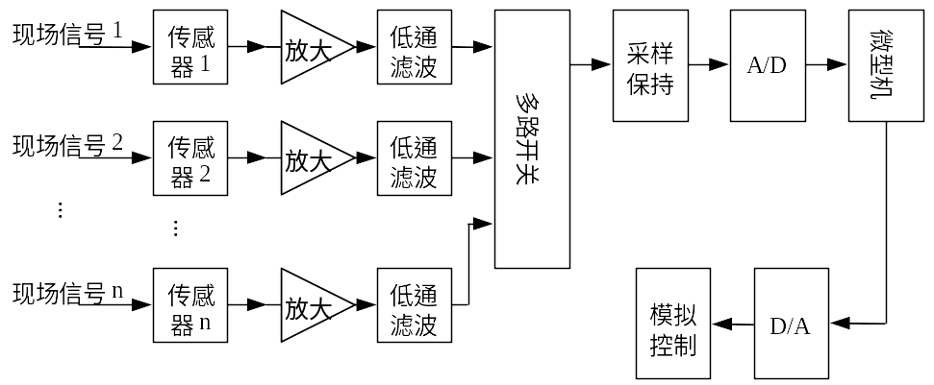
5.7 ADC及触摸屏接口
ADC（Analog to Digital Converter，A/D转换器）是模拟信号和CPU之间的接口，ADC的作用是将模拟信号转换为数字信号，以供计算机进行处理、存储、控制和显示。

Slide 99
A/D（模/数）转换的方法和原理
实现A/D（模/数）转换的方法很多，常用的方法有计数法、双积分法和逐次逼近法。
计数式最简单，但转换速度很低。逐次逼近式A/D转换器的速度较高，比较简单，而且价格适中，可以说，各种指标比较适中，因此是微型机应用系统中最常用的外围接口电路。双积分式A/D转换器精度高，抗干扰能力强，但速度低，一般应用在要求精度高而速度不高的场合，例如仪器仪表等。
A/D转换的基本过程
（1）模拟量：时间上和幅值上都连续的一种信号。
（2）采样过程：模拟量经过采样后得到的信号是时间上离散，幅值上连续的信号，即离散信号。
（3）量化过程：离散信号在幅值上进一步离散化。
量化后的信号是时间上和幅值上都离散的数字量。
（4）采样与量化是A/D转换的基本过程。采样是将模拟量变换为离散量，一般包括采样与保持两个步骤，量化是将离散量变换成数字量，一般包括量化与编码两个步骤。

Slide 100
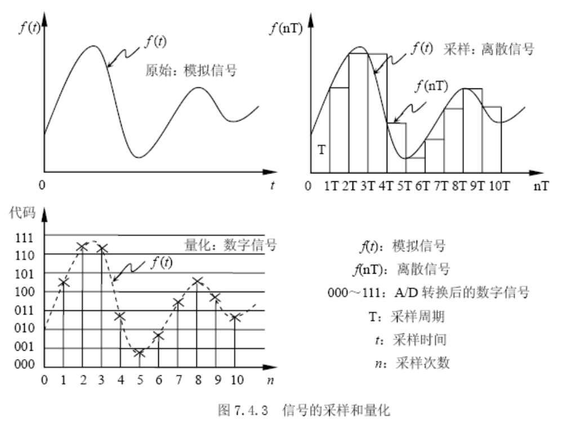
信号的采样和量化
条件
采样定理：对一个有限频谱(ω<+ωmax)的连续信号进行采样，当采样频率f≥2fmax时（fmax是输入模拟信号的最高频率），则采样输出信号能无失真地恢复到原来的连续信号。
公式

Slide 101
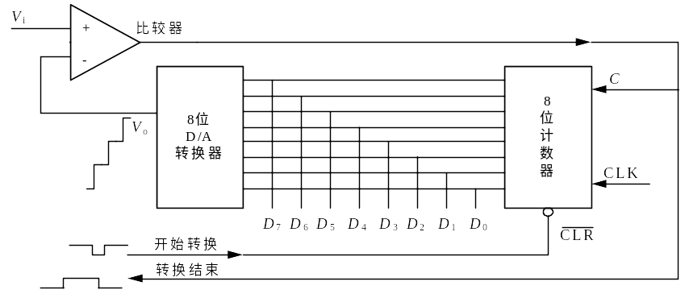
计数式A/D转换法
原理：被测电压和一个均匀增长的斜坡电压不断地作比较，直到二者相等时，比较过程结束，并输出一个代表被测电压值的二进制数值。

Slide 102
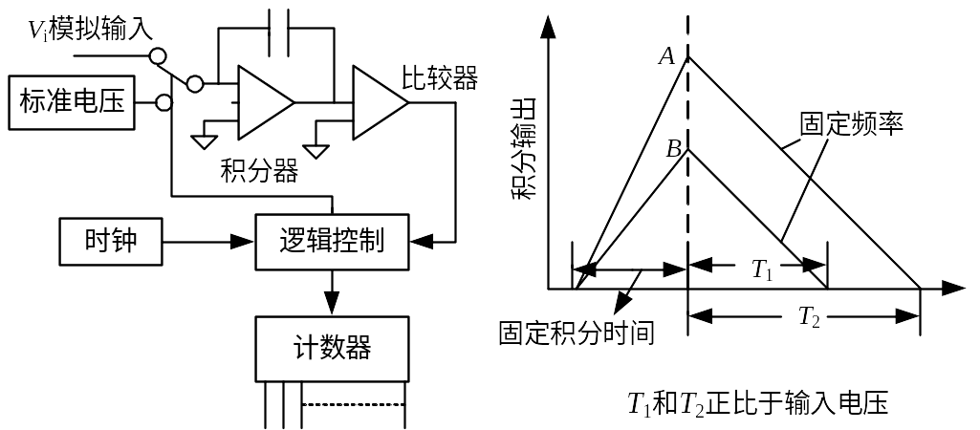
双积分式A/D转换法
基本原理：对输入模拟电压和参考电压进行两次积分，变换成与输入电压均值成正比的时间间隔，利用时钟脉冲和计数器测出其时间间隔。
此类A/D转换器具有很强的抗工频干扰能力，转换精度高，但速度较慢，通常每秒转换频率小于10Hz，主要用于数字式测试仪表、温度测量等方面。

Slide 103
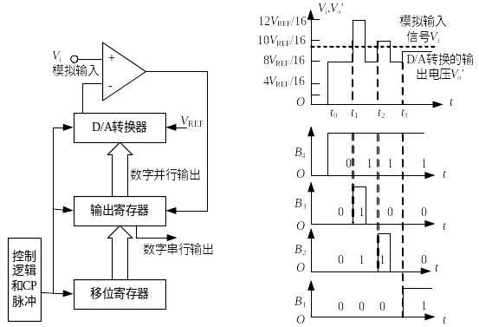
逐次逼近式A/D转换法
原理：将被测电压和由D/A转换生成的电压进行比较，但这里D/A转换生成的电压不是线性增长去接近被测电压，而是用对分搜索的方法来逐次逼近被测电压。
4位的逐次逼近A/D转换过程
B4 B3 B2 B1
1 1 1 1
0 1 0 0
0 0 1 0
0 0 0 1

Slide 104
A/D转换的重要指标
1. 分辨率：反映A/D转换器对输入微小变化响应的能力，通常用数字输出最低位(LSB)所对应的摸拟输入的电平值表示。
2. 精度：
绝对精度：在一个转换器中，一个数字量的实际模拟输入电压和理想的模拟输入电压之差并非是一个常数。我们把它们之间的差的最大值，定义为“绝对精度”。
相对精度：相对精度是指整个转换范围内，任一数字量所对应的模拟输入量的实际值与理论值之差，用模拟电压满量程的百分比表示。
3. 转换时间：完成一次A/D转换所需的时间，即由发出启动转换命令信号到转换结束信号开始有效的时间间隔。转换时间的倒数称为转换速率（SPS，Sample Per Second，每秒采样次数）。
4. 量程：摸拟输入电压范围，分单极性、双极性两种类型。例如，单极性量程为0～+5V、0～+10V；双极性量程为-5～+5V、-10～+10V。

Slide 105
S3C2440 ADC与触摸屏特性
S3C2440 ADC与触摸屏特性：
（1）A/D输入：8通道
（2）A/D分辨率：10位
（3）触摸屏接口：XP、XM、YP、YM
（4）最大转换速率：500KSPS （每秒采样次数500K）
（5）低功耗：供电电压3.3V
（6）输入模拟电压范围：0~3.3V
（7）普通转换模式，具有片上采样保持功能
（8）分离xy坐标转换模式
（9）自动（连续）xy坐标转换模式
（10）等待中断模式
（11）备用模式

Slide 106
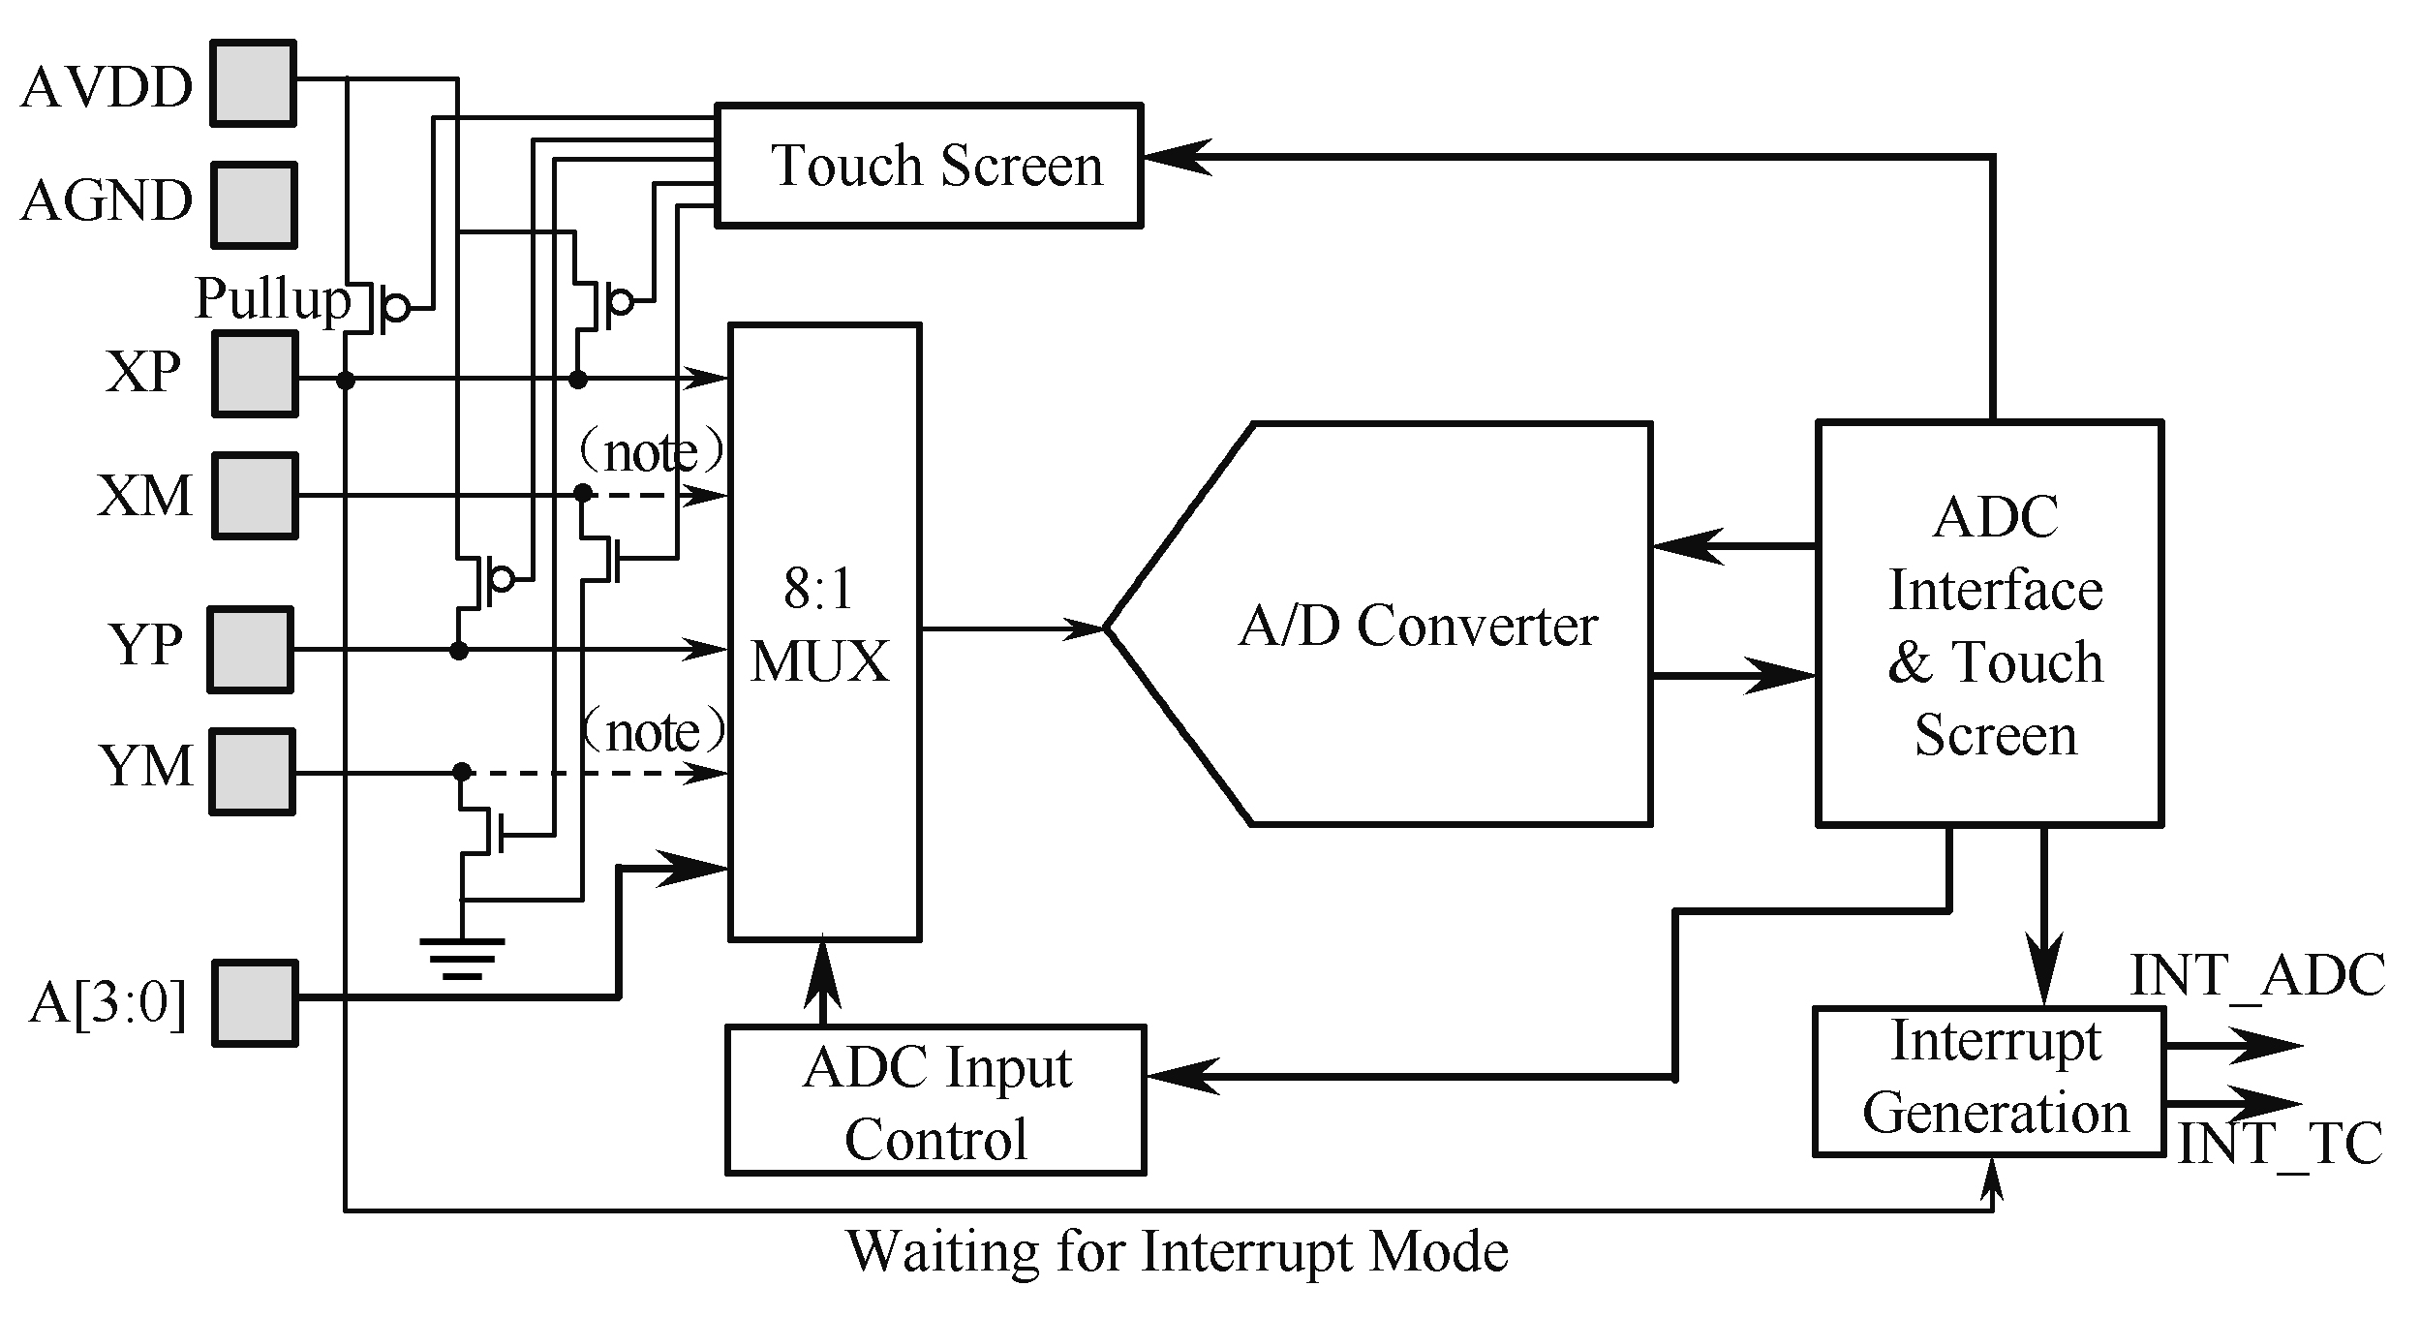
S3C2440 ADC与触摸屏接口功能结构
A/D转换器：8路输入，10位分辨率，ADC和触摸屏接口共用一个A/D转换器
ADCCON：ADC 控制寄存器
ADCTSC：ADC 触摸屏控制寄存器
ADCDAT0：ADC 转换数据寄存器0
ADCDAT1：ADC 转换数据寄存器1
ADCDLY：ADC 开始延时寄存器
ADCUPDN： ADC 触摸屏指针上下中断检测寄存器
触摸屏
ADCCON
A[7] /
ADCTSC
A[6] /
8选1
多路
开关
ADC接口
与
触摸屏接口
ADCDAT0
A[5] /
A/D 转换
ADCDAT1
A[4] /
ADCDLY
ADCUPDN
ADC输入控制
中断产生逻辑
“等待中断模式”中断产生信号
两个中断信号：
INT_ADC：A/D转换器转换完毕。INT_TC：触摸屏按下/抬起
XP、XM、YP、YM：占用A[7~4]，当使用触摸屏时，用于和触摸屏直接相连。不使用时，可以用于普通ADC输入。

Slide 107
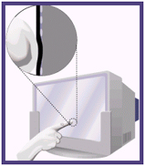
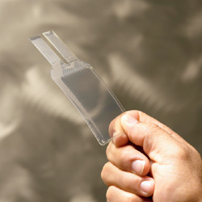
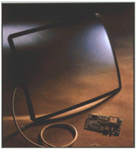
触摸屏的工作原理
触摸屏：屏幕坐标定位输入设备。
特征：
（1）透明。透明的四个特性：透明度、色彩失真度、反光性和清晰度。
（2）绝对坐标系统。鼠标是相对定位系统，触摸屏是绝对定位系统，每次点击都有确定的X、Y信号。
（3）检测触摸并定位。触摸屏技术依靠传感器，要求解决多点触摸问题。
按工作原理分为4种：
（1）红外式触摸屏：价格低，外框易碎，曲面情况下失真。
（2）电容式触摸屏：设计理论好，图象失真问题很难得到根本解决。
（3）表面声波触摸屏：解决了以往触摸屏的各种缺陷，清晰抗暴，适于各种场合，缺点是屏表面水滴、尘土会使触摸屏变得迟钝，甚至不工作。
（4）电阻式触摸屏：定位准确，价格低，怕刮易损。

Slide 108
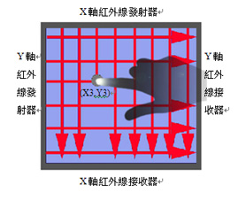
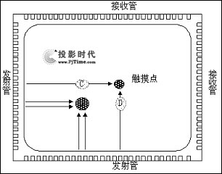
红外式触摸屏

Slide 109
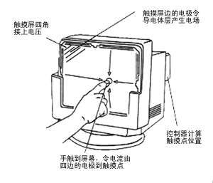
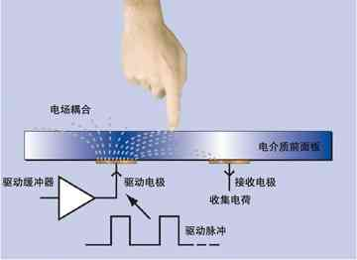
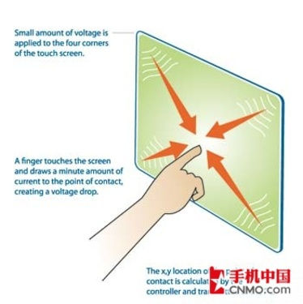
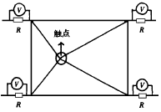
电容式触摸屏

Slide 110
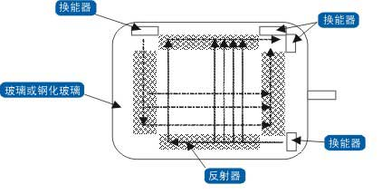
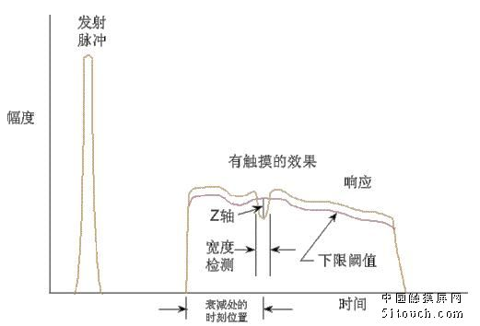
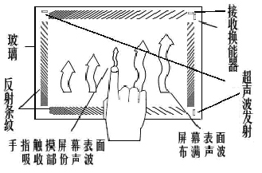
表面声波触摸屏

Slide 111
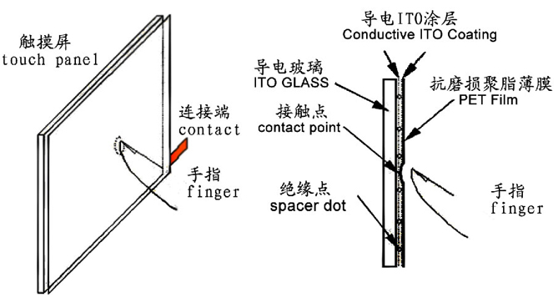
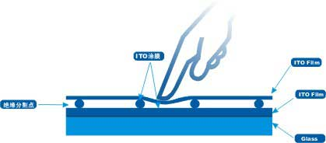
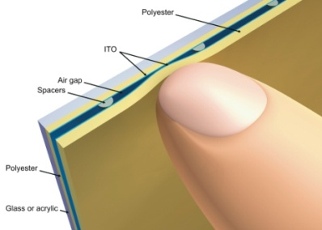
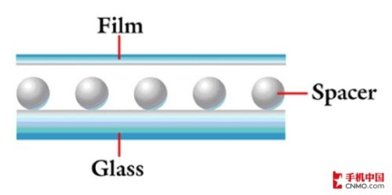
电阻式触摸屏
屏体部分是一块与显示器表面非常配合的多层复合薄膜
层玻璃作为基层，表面涂有透明的导电层ITO （氧化铟，弱导电体，透光率为80％）。
表面硬化处理、光滑防刮的塑料层，它的内表面也涂有一层ITO
在两层导电层之间有许多细小（1/1000英寸）的透明隔离点把它们隔开绝缘。层间距2.5微米
电阻屏根据引出线数多少，分为4线、5线等多线电阻触摸屏。

Slide 112
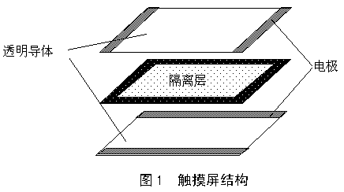
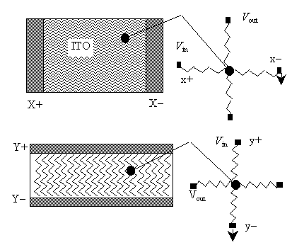
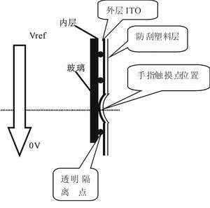
4线电阻式触摸屏-屏幕坐标点的确定
采用分压器原理来产生代表X坐标和Y坐标的电压
y+
x+
y-
送到A/D转换器
导电层接通Y轴方向的5V均匀电压场，使得侦测层的电压由零变为非零，控制器侦测到这个接通后，进行A/D转换，得到触摸点的Y轴坐标。
当手指接触屏幕，两个导电层出现一个接触点

Slide 113
各种触摸屏基本技术对比
电阻式、电容式市场占有率较高，约占95%左右。
电阻式成品率高，成本低，成为消费领域主流产品。
电容式技术成熟，功能多样，在消费领域增长较快。
 | 电阻式 | 电容式 | 红外线式 | 表面声波式
感应方式 | 侦测电压 | 静电感应电容变化 | 信号遮断 | 侦测声波
透光率 | 80-90％ | ﹥90％ | ﹥98％ | ﹥92％
点击次数 | 100万次 | 2亿次 | 5亿次 | 5000万次
成本 | 低 | 稍高 | 很高 | 高
分辨率 | 4096×4096 | 1024×1024 | 977×737 | 4096×4096
感应轴 | X、Y | X、Y | X、Y | X、Y、Z
漂移 | 无 | 有 | 无 | 无
耐磨损失 | 好 | 好 | 很好 | 很好
响应速度 | <10ms | <3ms | <20ms | <10ms
干扰性 | 无 | 电磁干扰 | 光扰 | 无
污物影响 | 无 | 较小 | 无 | 小
稳定性 | 好 | 差 | 高 | 一般
产品特性 | 怕刮、怕火、透光率较低 | 防火、耐刮、反应速度快 | 防火、耐刮 | 防火、耐刮，但防水、防污性较差
应用领域 | 消费，工业 | 消费，工业 | 工业 | 工业

Slide 114
4线电阻触摸屏-等效电路
电阻触摸屏分为4线、5线、8线，线越多，精度越高、温漂也越少。但基本操作一致，本质上都是一个电阻分压器，将屏幕区域触点的物理位置转换为代表x、y坐标的电压值。
S3C2440的触摸屏接口可以直接驱动4线电阻触摸屏。
4线电阻触摸屏等效电路如图所示，不同的触点，x、y 方向的分压值不同，将两个电压值经过A/D转换后即可得到对应的x、y坐标值。
上拉电阻
Vcc
S5
S1
S3
Y_ADC
XP
YP
X_ADC
触摸屏导电层，按下时触点相连
XM
YM
S2
S4

Slide 115
采样x轴坐标
采样x轴坐标：得到x轴的分压值。
原理：x轴加电压，通过y轴的YP输出分压值X_ADC，进入A/D转换。
过程：
（1）S1、S2闭合： XP接电源，XM接地。
（2）S3、S4、S5断开：YP作为模拟输入，YM高阻，XP禁止上拉。
（3）这样，YP（即X_ADC）就是x轴的分压值，进行A/D转换后就得到x坐标。
XP：X轴的上拉电阻信号，复用ADC的A[7]
XM：X轴的接地信号，复用ADC的A[6]
YP：Y轴的上拉电阻信号，复用ADC的A[5]
YM：Y轴的接地信号，复用ADC的A[4]
X_ADC：X轴分压信号，通过YP输出
Y_ADC：Y轴分压信号，通过XP输出
上拉电阻
Vcc
S5
S1
S3
Y_ADC
XP
YP
X_ADC
触摸屏导电层，按下时触点相连
XM
YM
S2
S4

Slide 116
采样y轴坐标
采样y轴坐标：得到y轴的分压值。
原理：y轴加电压，通过x轴的XP输出分压值Y_ADC，进入A/D转换。
过程：
（1）S3、S4闭合： YP接电源，YM接地。
（2）S1、S2、S5断开：XP作为模拟输入，XM高阻，XP禁止上拉。
（3）这样，XP（即Y_ADC）就是y轴的分压值，进行A/D转换后就得到y坐标。
XP：X轴的上拉电阻信号，复用ADC的A[7]
XM：X轴的接地信号，复用ADC的A[6]
YP：Y轴的上拉电阻信号，复用ADC的A[5]
YM：Y轴的接地信号，复用ADC的A[4]
X_ADC：X轴分压信号，通过YP输出
Y_ADC：Y轴分压信号，通过XP输出
上拉电阻
Vcc
S5
S1
S3
Y_ADC
XP
YP
X_ADC
触摸屏导电层，按下时触点相连
XM
YM
S2
S4

Slide 117
等待中断模式-等效电路
原理：触摸屏被按下，将产生一个状态信号，利用该信号可以申请中断（INT_TC）。
过程：
（1）S4、S5闭合：YM接地，XP接上拉电阻。
（2）S1、S2、S3断开：XP（即Y_ADC）作为等待中断模式的中断请求信号，XM高阻。
（3）触摸屏没有被按下时，由于上拉电阻的关系，Y_ADC为高电平；当x、y轴受挤压而接触导通时，Y_ADC的电压由于连通到Y轴接地而变为低电平，此低电平可以作为中断触发信号来通知CPU发生"pen down"事件，在2440中成为等待中断模式。
XP：X轴的上拉电阻信号，复用ADC的A[7]
XM：X轴的接地信号，复用ADC的A[6]
YP：Y轴的上拉电阻信号，复用ADC的A[5]
YM：Y轴的接地信号，复用ADC的A[4]
X_ADC：X轴分压信号，通过YP输出
Y_ADC：Y轴分压信号，通过XP输出
上拉电阻
Vcc
S5
S1
S3
Y_ADC
XP
YP
X_ADC
触摸屏导电层，按下时触点相连
XM
YM
Y_ADC
触点断开
触点接合
S2
S4
按下
抬起

Slide 118
5.7.1 功能描述
ADC启动方式：2种。
（1）命令启动：写入启动命令后，ADC开始启动，进行一次A/D转换。设置ADCCON的位[0]=1，A/D转换开始且该位在开始后清零。
（2）读数据启动：读ADC数据时自动启动下一次转换。设置ADCCON的位[1]=1，通过读取操作启动ADC开始转换。

Slide 119
A/D 转换时间
预分频器：对PCLK分频后，产生ADC转换时钟。
预分频值：PCLK的分频值，保存在ADCCON的位[13:6]，8位，范围 0 ~ 255。
ADC时钟频率 = PCLK /（预分频值+1）
ADC时钟周期 = 1 / ADC时钟频率
ADC转换时间 = 5× ADC时钟周期= 5 /（ PCLK /（预分频值+1））
说明：ADC分辨率为10位，完成一次ADC转换产生10位二进制数，这个过程需要占用5个ADC时钟周期。
例如：PCLK=50MHz，预分频值=49
ADC时钟频率 = PCLK /（预分频值+1）= 50MHz / （49+1）= 1MHz
ADC时钟周期 = 1 / ADC时钟频率= 1 us
ADC转换时间 = 5× ADC时钟周期= 5× 1 us = 5 us
ADC转换频率 = 1 / ADC转换时间 = 1 / 5 us = 200 KHz（200KSPS）
说明：ADC最大时钟频率为 2.5MHz，对应的转换时间为：5/2.5MHz = 2 us ，对应的最高转换率：1/2 us= 500KSPS。

Slide 120
ADC 工作模式
ADC工作模式：5种。
（1）普通转换模式
（2）分离XY坐标转换模式
（3）自动（连续）XY坐标转换模式
（4）等待中断模式
（5）备用模式

Slide 121
（1）普通转换模式
普通转换模式：对单个模拟输入信号进行A/D转换。不使用触摸屏时处于这种方式。
8路模拟输入通道都可以采用模式普通转换模式。
模式设置：设置ADCCON（ADC控制寄存器）和ADCTSC（ ADC触摸屏控制寄存器）中的相应控制位。
转换结果的读取：转换结果保存在ADCDAT0（ADC数据寄存器 0）中。
转换结果的读取方式：
（1）中断方式：通过 INT_ADC中断，在中断服务程序中读取转换结果。
（2）查询方式：需要查询转换结束标志ADCCON[15]=1 。

Slide 122
（2）分离XY坐标转换模式
分离XY坐标转换模式：针对触摸屏的一种控制方式，该方式分别独立地对x轴、y轴的分压值进行A/D转换。
X坐标模式：设置ADCTSC=0x69，进入x坐标转换模式，x坐标值转换完毕后被写入ADCDAT0，然后发出INT_ADC中断。
Y坐标模式：设置ADCTSC=0x09，进入y坐标转换模式，y坐标值转换完毕后被写入ADCDAT1，然后发出INT_ADC中断。

Slide 123
（3）自动（连续）XY坐标转换模式
自动（连续）XY坐标转换模式：针对触摸屏的一种控制方式，该方式依次地对x轴、y轴的分压值进行A/D转换。
自动（连续）XY坐标转换模式将分离XY坐标转换模式中的x坐标模式、 y坐标模式两步合为一个步骤。
设置ADCTSC=0x0c。当触摸屏上有触点触发时，触摸屏控制器连续地转换触点的x坐标和y坐标。
x坐标值写入ADCDAT0。
y坐标值写入ADCDAT1。
然后发出INT_ADC中断。

Slide 124
（4）等待中断模式
等待中断模式：针对触摸屏的一种控制方式，该方式触摸屏按下/抬起将产生INT_TC中断。
设置ADCTSC=0xD3或ADCTSC=0x1D3，即工作于等待中断模式。
等待中断模式必须设定触摸屏接口中触点的状态（XP、XM、YP、YM）。
当触摸屏控制器产生中断信号（INT_TC），等待中断模式必须被清除（ADCTSC[1:0]=00，无操作模式）。
说明：等待中断模式只是检测触摸屏按下、抬起的动作，并产生INT_TC中断信号，不进行x、y坐标值的转换。

Slide 125
（5）备用模式
备用模式在ADCCON[2]=1时激活。
在备用模式下，A/D转换操作停止，ADCDAT0、ADCDAT1寄存器保留先前的转换数据。

Slide 126
5.7.2 ADC及触摸屏接口特殊寄存器
ADC 控制寄存器（ADCCON）
ADC 触摸屏控制寄存器（ADCTSC）
ADC 开始延时寄存器（ADCDLY）
ADC 转换数据寄存器0（ADCDAT0）
ADC 转换数据寄存器1（ADCDAT1）
ADC 触摸屏指针上下中断检测寄存器（ADCUPDN）

Slide 127
ADC 控制寄存器 ADCCON
ADC 控制寄存器（ADCCON）是16位的，可读也可写的，地址为0x58000000，复位后的值为0x3FC4。
ADCCON | 位 | 描述 | 初始值
ECFLG | [15] | 转换结束标志位（只读）。 0=AD转换在过程中； 1=AD转换结束 | 0
PRSCEN | [14] | AD转换器预分频器（预定标器）使能端。 0=不使能 ；1=使能。 | 0
PRSCVL | [13:6] | 确定AD转换器预分频器（预定标器）值，数值范围为： 0~255。注意：ADC频率应该设置至少小于PCLK的 1/5。 | 0xFF
SEL_MUX | [5:3] | 模拟输入通道选择端。 000=AIN0 ；001=AIN1； 010=AIN2；011=AIN3； 100=YM ；101=YP ； 110=XM ； 111=XP。 | 0
STDBM | [2] | 备用操作模式选择端 0=普通操作模式 ；1=备用模式。 | 1
READ_ START | [1] | AD转换通过读取开始。 0=通过读取操作开始无效；1=通过读取操作开始有效。 | 0
ENABLE_START | [0] | AD转换开始使能。 如果READ_START使能，该值无效。 0=无操作 ；1=AD转换开始且该位在开始后清零。 | 0

Slide 128
ADC 触摸屏控制寄存器 ADCTSC
ADC 触摸屏控制寄存器（ADCTSC）是可读/写状态，地址为0x58000004，复位后的值为0x58。
ADCTSC | 位 | 描述 | 初始值
UD_SEN | [8] | 检测光标上下状态端 0=检测光标按下中断信号；1=检测光标抬起中断信号。 | 0
YM_SEN | [7] | YM开关使能端。 0=YM输出驱动无效(Hi-z)；1=YM输出驱动有效(GND)。 | 0
YP_SEN | [6] | YP开关使能端。 0=YP输出驱动有效(Ext -vol)；1=YP输出驱动无效(AIN5)。 | 1
XM_SEN | [5] | XM开关使能端。 0=XM输出驱动无效(Hi-z)；1=XM输出驱动有效(GND)。 | 0
XP_SEN | [4] | XP开关使能端。 0=XP输出驱动有效(Ext -vol)；1=XP输出驱动无效(AIN7)。 | 1
PULL_UP | [3] | 上拉开关使能端。0=XP上拉有效；1=XP上拉无效。 | 1
AUTO_PST | [2] | 自动连续转换X坐标和Y坐标控制端。 0=普通ADC转换；1=自动连续测量X坐标和Y坐标。 | 0
XY_PST | [1：0] | 手动测量X坐标和Y坐标选择端。 00=无操作模式；01=X坐标测量； 10=Y坐标测量；11=等待中断模式。 | 0

Slide 129
ADC 开始延时寄存器 ADCDLY
ADC 开始延时寄存器（ADCDLY）是可读/写状态，地址为0x58000008，复位后的值为0x00FF。
ADCDLY | 位 | 描述 | 初始值
DELAY | [15：0] | (1) 普通转换模式，XY坐标模式，自动坐标模式。 →AD转换开始延迟值。 (2) 等待中断模式。 当光标按下出现在睡眠模式时，产生一个用于退出睡眠模式的唤醒信号，有几个毫秒的时间间隔。注：不要用 0值。 | 0x00FF
注：在ADC转换前，触摸屏使用的是晶振时钟（3.6864MHz）, 在A/D转换中使用的时钟是PCLK（最大50MHz）。

Slide 130
ADC 转换数据寄存器0 ADCDAT0
ADC 转换数据寄存器0（ADCDAT0）是可读/写状态，地址为0x5800000C，复位后的值不确定。
ADCDAT0 | 位 | 描述 | 初始值
UPDOWN | [15] | 等待中断模式，光标按下或提起状态的选择端。 0=光标按下状态；1=光标提起状态 | ￣
AUTO_PST | [14] | X坐标和Y坐标的自动连续转换控制端 0=普通ADC转换；1=X坐标和Y坐标的连续测量 | ￣
XY_PST | [13:12] | X坐标和Y坐标的手动测量选择端 00=无操作模式； 01：X坐标测量； 10=Y坐标测量； 11=等待中断模式。 | ￣
Reserved | [11:10] | 保留。 | ￣
XPDATA | [9:0] | X坐标转换数据值（包括普通ADC转换数据值） 数据值：0~3FF。 | ￣

Slide 131
ADC 转换数据寄存器1 ADCDAT1
ADC 转换数据寄存器1（ADCDAT1）是可读/写状态，地址为0x58000010，复位后的值不确定。
ADCDAT1 | 位 | 描述 | 初始值
UPDOWN | [15] | 等待中断模式，光标按下或提起状态的选择端。 0=光标按下状态；1=光标提起状态 | ￣
AUTO_PST | [14] | X坐标和Y坐标的自动连续转换控制端 0=普通ADC转换；1=X坐标和Y坐标的连续测量 | ￣
XY_PST | [13:12] | X坐标和Y坐标的手动测量选择端 00=无操作模式； 01：X坐标测量； 10=Y坐标测量； 11=等待中断模式。 | ￣
Reserved | [11:10] | 保留。 | ￣
YPDATA | [9:0] | Y坐标转换数据值（包括普通ADC转换数据值） 数据值：0~3FF。 | ￣

Slide 132
ADC 触摸屏指针上下中断检测寄存器 ADCUPDN
ADC 触摸屏指针上下中断检测寄存器（ADCUPDN）是可读/写状态，地址为0x58000014，复位后的值为0x0。
ADCUPDN | 位 | 描述 | 初始值
TSC_UP | [1] | 光标提起中断标志位: 0=无光标提起状态； 1=出现光标提起中断。 | 0
TSC_DN | [0] | 光标按下中断标志位: 0=无光标按下状态； 1=出现光标按下中断。 | 0

Slide 133
5.7.3 A/D转换实例
例5-10：四线电阻触摸屏的使用。利用S3C2440中的模数转换器，把四线电阻触摸屏触点模拟量转换成数字量，经过软件计算得出屏幕上不同的x、y坐标值。
要求：
（1）晶振时钟 Fin = 12 MHz，PCLK = 33.8 MHz
（2）使用UART0串行输出，波特率 115200 bps
（3）触点按下、抬起两个时刻的识别采用等待中断模式
（4）中断服务程序：等待中断产生进入，启动触摸屏的自动连续XY坐标转换模式。
（5）ADC启动方式：命令启动
（6）ADC转换结果的读取方式：查询方式
（7）涉及中断的相应寄存器配置

Slide 134
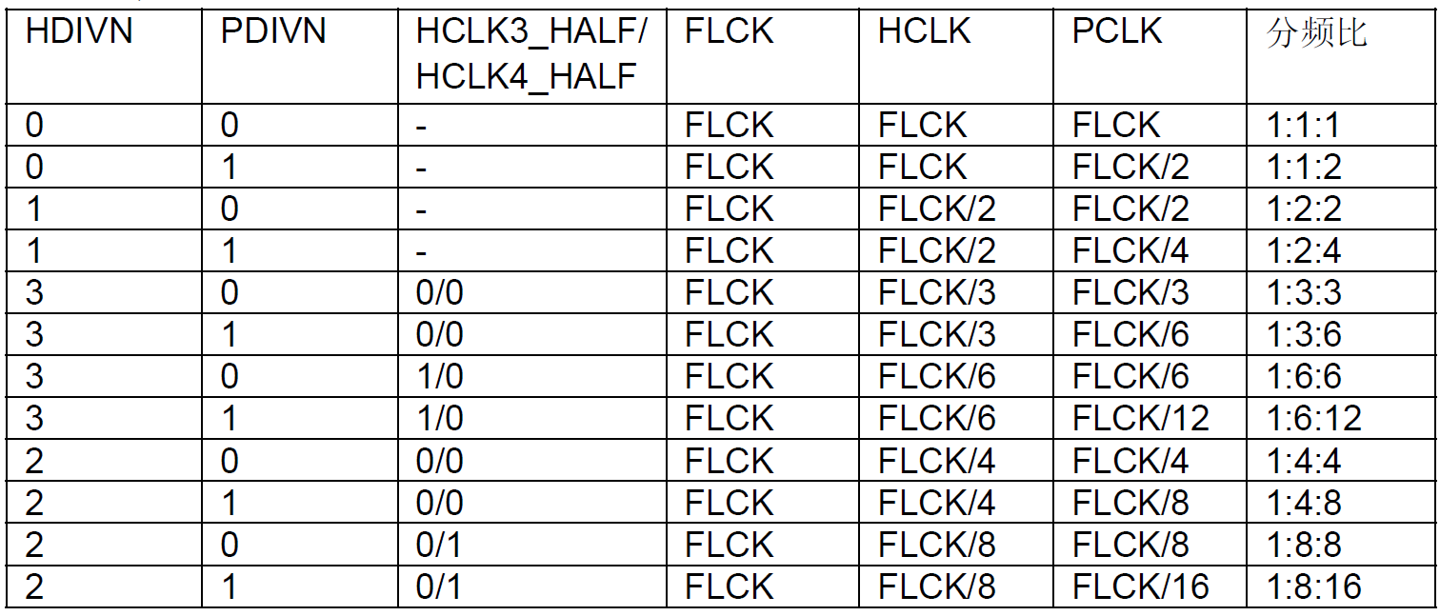
例5-10：时钟分频比选择
S3C2440支持内核时钟FCLK、总线时钟HCLK、 I/O接口时钟PCLK分频比的选择，比例由CLDDIVN控制寄存器中的HDIVN、PDIVN位确定。
ChangeClockDivider ( 3, 1 );
// 设置时钟的分频比为 FCLK:HCLK:PCLK=1:3:6

Slide 135
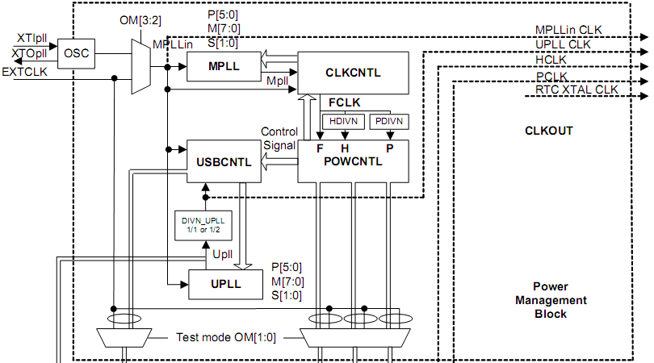
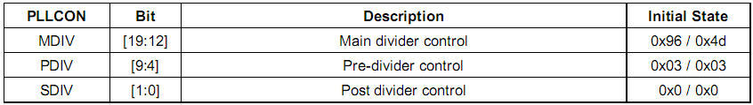
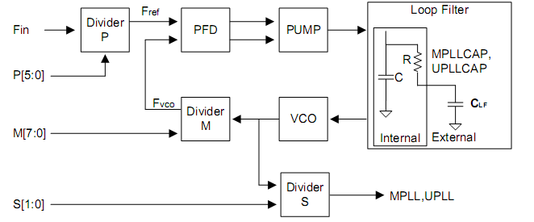
例5-10：设置FCLK时钟
锁相环MPLL输出频率设置： MPLL =（m×Fin×2）/（p×2^{S}）
Fin = 晶振时钟频率，m = MDIV + 8，p = PDIV + 2，s = SDIV
void ChangeMPllValue (int mdiv, int pdiv, int sdiv ) // FCLK时钟设置函数原型
{
rMPLLCON = (mdiv<<12) | (pdiv<<4) | sdiv;
}
ChangeMPllValue ( 0xa1, 0x3, 0x1 ); // 已知 Fin = 12 MHz
// 设置时钟FCLK = 202.8 MHz，得到 PCLK = 202.8MHz/6 = 33.8MHz
MPLL控制寄存器 MPLLCON
锁相环（倍频器）
锁相环工作原理

Slide 136
例5-10：设置UART初始化
Uart_Init ( 0, 115200 ); // 完成Uart口初始化
Uart_Select ( 0 ) ; // 选择Uart0口来输出
void Uart_Init ( int pclk, int baud ) // UART初始化函数原型
{ int i;
if ( pclk = = 0 )
pclk = PCLK; // 当pclk=0时，选择默认值，即设置pclk = PCLK
rUFCON0 = 0x0; //UART0：FIFO控制寄存器，FIFO禁止
rUFCON1 = 0x0; //UART1：FIFO控制寄存器，FIFO禁止
rUFCON2 = 0x0; //UART2：FIFO控制寄存器，FIFO禁止
rUMCON0 = 0x0; //UART0：MODEM 控制寄存器，自动流控制AFC禁止
rUMCON1 = 0x0; //UART1：MODEM 控制寄存器，自动流控制AFC禁止
rULCON0 = 0x3; // UART0：正常转换，无奇偶校验，1个停止位，8个数据位
rUCON0 = 0x245; // UART0： PCLK ，产生接收错误状态中断，接收、发送中断模式
rUBRDIV0=( (int)(pclk/16/baud+0.5) -1 ); // UART0： 波特率除数值
……
}
void Uart_Select ( int ch ) // UART端口（0、1、2）选择函数原型
{ whichUart = ch;
}

Slide 137
例5-10：主程序
#include “2440addr.h” // S3C2440头文件：地址
#include “2440lib.h” // S3C2440头文件：函数
#include “Touch_Screen.h” // S3C2440头文件：触摸屏参数
void xmain (void)
{
ChangeClockDivider (3,1); // 分频比FCLK:HCLK:PCLK=1:3:6
ChangeMPllValue (0xa1, 0x3, 0x1); // 得到 PCLK=33.8MHz
Uart_Init (0, 115200); // 在2440lib.h中，Uart口初始化
Uart_Select (0); // 选择Uart0口来输出
Uart_Printf("the main is running\n");
Touch_Screen_Init ( ); // 触摸屏初始化函数 ，程序在后面
Touch_Screen_Off ( ); // 触摸屏关闭函数 ，程序在后面
Uart_Printf("touch screen test stops\n");
}

Slide 138
例5-10：触摸屏初始化- ADCDLY配置
ADCDLY：ADC 开始延时寄存器，16位，可读可写。
rADCDLY=50000;
// A/D转换开始时间延迟 (1/3.6864MHz)×50000=13.56ms
ADCDLY | 位 | 描述 | 初始值
DELAY | [15：0] | (1) 普通转换模式，XY坐标模式，自动坐标模式。 →AD转换开始延迟值。 (2) 等待中断模式。 当光标按下出现在睡眠模式时，产生一个用于退出睡眠模式的唤醒信号，有几个毫秒的时间间隔。注：不要用 0值。 | 0x00FF
注：在ADC转换前，触摸屏使用的是晶振时钟（3.6864MHz）, 在A/D转换中使用的时钟是PCLK（最大50MHz）。

Slide 139
例5-10：触摸屏初始化-ADCCON配置
ADCCON：ADC 控制寄存器，16位，可读可写。
rADCCON = (1<<14)|(39<<6)|(0<<3)|(0<<2)|(0<<1)|(0);
//rADCCON=0x49C0=0100 1001 1100 0000
//普通操作模式；选择输入为AIN0（随便选的，因为一旦使用触摸屏，将改变ADC工作模式）；分频值为39。
// ADC转换时间=5/(PCLK/(预分频值+1) )=5/(33.8MHz/(39+1))=5.917 us
注意：这里假设ADCCON原先为0，否则“或”0改变不了为1的状态。
ADCCON | 位 | 描述 | 初始值
ECFLG | [15] | 转换结束标志位（只读）。0=AD转换在过程中； 1=AD转换结束 | 0
PRSCEN | [14] | AD转换器预分频器（预定标器）使能端。0=不使能 ；1=使能。 | 0
PRSCVL | [13:6] | 确定AD转换器预分频器（预定标器）值，分频数值范围为： 0~255。注意：ADC频率应该设置至少小于PCLK的 1/5。 | 0xFF
SEL_MUX | [5:3] | 模拟输入通道选择端。000=AIN0 ；001=AIN1； 010=AIN2；011=AIN3； 100=YM ；101=YP ； 110=XM ； 111=XP。 | 0
STDBM | [2] | 备用操作模式选择端。0=普通操作模式 ；1=备用模式。 | 1
READ_ START | [1] | AD转换通过读取开始。 0=通过读取操作开始无效；1=通过读取操作开始有效。 | 0
ENABLE_START | [0] | AD转换开始使能。如果READ_START使能，该值无效。 0=无操作 ；1=AD转换开始且该位在开始后清零。 | 0

Slide 140
例5-10：触摸屏初始化-ADCTSC配置
ADCTSC：ADC 触摸屏控制寄存器，9位，可读可写。
rADCTSC = (0<<8)|(1<<7)|(1<<6)|(0<<5)|(1<<4)|(0<<3)|(0<<2)|(3);
//ADCTSC=0 1101 0011 ，把触摸屏设置成为等待中断模式。
注意：这里假设ADCTSC原先为0，否则“或”0改变不了为1的状态。
ADCTSC | 位 | 描述
UD_SEN | [8] | 检测光标上下状态端 0=检测光标按下中断信号；1=检测光标抬起中断信号。
YM_SEN | [7] | YM开关使能端。 0=YM输出驱动无效(Hi-z)；1=YM输出驱动有效(GND)。
YP_SEN | [6] | YP开关使能端。 0=YP输出驱动有效(Ext -vol)；1=YP输出驱动无效(AIN5)。
XM_SEN | [5] | XM开关使能端。 0=XM输出驱动无效(Hi-z)；1=XM输出驱动有效(GND)。
XP_SEN | [4] | XP开关使能端。 0=XP输出驱动有效(Ext -vol)；1=XP输出驱动无效(AIN7)。
PULL_UP | [3] | 上拉开关使能端。0=XP上拉有效；1=XP上拉无效。
AUTO_PST | [2] | 自动连续转换X坐标和Y坐标控制端。 0=普通ADC转换；1=自动连续测量X坐标和Y坐标。
XY_PST | [1:0] | 手动测量X坐标和Y坐标选择端。 00=无操作模式；01=X坐标测量； 10=Y坐标测量；11=等待中断模式。
上拉电阻
Vcc
S5
S1
S3
Y_ADC
XP
YP
X_ADC
触摸屏导电层，按下时触点相连
XM
YM
S2
S4

Slide 141
例5-10：触摸屏初始化程序
void Touch_Screen_Init(void)
{
rADCDLY=50000; // A/D转换开始延 (1/3.6864MHz)*50000=13.56ms
rADCCON = (1<<14)|(39<<6)|(0<<3)|(0<<2)|(0<<1)|(0); // 普通操作模式，分频值为39
rADCTSC = (0<<8)|(1<<7)|(1<<6)|(0<<5)|(1<<4)|(0<<3)|(0<<2)|(3); // 设置等待中断模式
Uart_Printf ("OK2440 ADC touch screen\n");
pISR_ADC = (unsigned)ADC_ISR; // 设置ADC中断向量
ClearSubPending(BIT_SUB_TC); // 清除子中断源未决寄存器SUBSRCPND的INT_TC位
ClearSubPending(BIT_SUB_ADC); // 清除子中断源未决寄存器SUBSRCPND的INT_ADC_S位
ClearPending(BIT_ADC); // 清除中断源未决寄存器SRCPND的INT_ADC位
EnableSubIrq(BIT_SUB_TC); //子中断屏蔽寄存器SUBINTMSK的INT_TC位清0，开中断
EnableIrq(BIT_ADC); // 中断屏蔽寄存器INTMSK的INT_ADC位清0，开中断
Uart_Printf( "\nAny key to exit the touchpanel test\n" ) ;
Uart_Getch( ) ; // UART口接收触点的坐标，等待，直到有可接收的数据
}

Slide 142
例5-10：中断服务函数-ADCTSC配置
ADCTSC：ADC 触摸屏控制寄存器，9位，可读可写。
rADCTSC=(1<<3)|(1<<2);
// ADCTSC[3: 2]=11，即XP上拉无效
// 自动连续XY坐标转换模式开启
注意：初始化已经对ADCTSC进行了配置，此处只是改动2个位置，S1、S2、S3、S4自动变化
ADCTSC | 位 | 描述
UD_SEN | [8] | 检测光标上下状态端 0=检测光标按下中断信号；1=检测光标抬起中断信号。
YM_SEN | [7] | YM开关使能端。 0=YM输出驱动无效(Hi-z)；1=YM输出驱动有效(GND)。
YP_SEN | [6] | YP开关使能端。 0=YP输出驱动有效(Ext -vol)；1=YP输出驱动无效(AIN5)
XM_SEN | [5] | XM开关使能端。 0=XM输出驱动无效(Hi-z)；1=XM输出驱动有效(GND)。
XP_SEN | [4] | XP开关使能端。 0=XP输出驱动有效(Ext -vol)；1=XP输出驱动无效(AIN7)
PULL_UP | [3] | 上拉开关使能端。0=XP上拉有效；1=XP上拉无效。
AUTO_PST | [2] | 自动连续转换X坐标和Y坐标控制端。 0=普通ADC转换；1=自动连续测量X坐标和Y坐标。
XY_PST | [1:0] | 手动测量X坐标和Y坐标选择端。 00=无操作模式；01=X坐标测量； 10=Y坐标测量；11=等待中断模式。
上拉电阻
Vcc
S5
S1
S3
Y_ADC
XP
YP
X_ADC
触摸屏导电层，按下时触点相连
XM
YM
S2
S4

Slide 143
例5-10：中断服务函数-ADC启动
ADCCON：ADC 控制寄存器，16位，可读可写。
rADCCON | = 0x1; // ADC启动，A/D转换开始
While (rADCCON & 0x1); // 检查A/D转换是否开始
While ( ! (rADCCON & 0x8000) ); // ADCCON[0]=1表示还没开始，开始后自动清0
//检查：ADCCON[15]=0 表示正在A/D转换过程中，ADC转换还没有结束，等待
注意：初始化已经对ADCCON进行了配置，此处只是改动1个位置，启动ADC开始工作
ADCCON | 位 | 描述 | 初始值
ECFLG | [15] | 转换结束标志位（只读）。0=AD转换在过程中； 1=AD转换结束 | 0
PRSCEN | [14] | AD转换器预分频器（预定标器）使能端。0=不使能 ；1=使能。 | 0
PRSCVL | [13:6] | 确定AD转换器预分频器（预定标器）值，分频数值范围为： 0~255。注意：ADC频率应该设置至少小于PCLK的 1/5。 | 0xFF
SEL_MUX | [5:3] | 模拟输入通道选择端。000=AIN0 ；001=AIN1； 010=AIN2；011=AIN3； 100=YM ；101=YP ； 110=XM ； 111=XP。 | 0
STDBM | [2] | 备用操作模式选择端。0=普通操作模式 ；1=备用模式。 | 1
READ_ START | [1] | AD转换通过读取开始。 0=通过读取操作开始无效；1=通过读取操作开始有效。 | 0
ENABLE_START | [0] | AD转换开始使能。如果READ_START使能，该值无效。 0=无操作 ；1=AD转换开始，且该位在开始后清零。 | 0

Slide 144
例5-10：中断服务函数-数据读取
While ( ! ((1<<15) & rADCCON ) ); // 检查转换是否结束，ADCCON[15]=0，表示正在AD转换过程中，ADC转换还没有结束，等待
buf[i][0] = (0x3ff & rADCDAT0); //Ｘ坐标的位置数据存入到二维数组buf中
buf[i][1] = (0x3ff & rADCDAT1); //Y坐标的位置数据存入到二维数组buf中
ADCCON | 位 | 描述 | 初始值
ECFLG | [15] | 转换结束标志位（只读）。0=AD转换在过程中； 1=AD转换结束 | 0
PRSCEN | [14] | AD转换器预分频器（预定标器）使能端。0=不使能 ；1=使能。 | 0
…… | …… | …… | ……
ADCDAT0 | 位 | 描述 | 初始值
…… | …… | …… | ￣
XPDATA | [9:0] | X坐标转换数据值（包括普通ADC转换数据值）数据值：0~3FF。 | ￣
ADCDAT1 | 位 | 描述 | 初始值
…… | …… | …… | ￣ ……
YPDATA | [9:0] | Y坐标转换数据值（包括普通ADC转换数据值）数据值：0~3FF。 | ￣

Slide 145
例5-10：中断服务函数-ADCTSC重新配置
rADCTSC =0xd3;
// ADCTSC = 1 1 0 1 0 0 11，开中断，再次设置成等待中断模式
rADCTSC=rADCTSC & ~ (1<<8); //设置ADCTSC[8]=0，触点按下中断
ADCTSC | 位 | 描述
UD_SEN | [8] | 检测光标上下状态端 0=检测光标按下中断信号；1=检测光标抬起中断信号。
YM_SEN | [7] | YM开关使能端。 0=YM输出驱动无效(Hi-z)；1=YM输出驱动有效(GND)。
YP_SEN | [6] | YP开关使能端。 0=YP输出驱动有效(Ext -vol)；1=YP输出驱动无效(AIN5)。
XM_SEN | [5] | XM开关使能端。 0=XM输出驱动无效(Hi-z)；1=XM输出驱动有效(GND)。
XP_SEN | [4] | XP开关使能端。 0=XP输出驱动有效(Ext -vol)；1=XP输出驱动无效(AIN7)。
PULL_UP | [3] | 上拉开关使能端。0=XP上拉有效；1=XP上拉无效。
AUTO_PST | [2] | 自动连续转换X坐标和Y坐标控制端。 0=普通ADC转换；1=自动连续测量X坐标和Y坐标。
XY_PST | [1:0] | 手动测量X坐标和Y坐标选择端。 00=无操作模式；01=X坐标测量； 10=Y坐标测量；11=等待中断模式。
上拉电阻
Vcc
S5
S1
S3
Y_ADC
XP
YP
X_ADC
触摸屏导电层，按下时触点相连
XM
YM
S2
S4

Slide 146
例5-10：中断服务函数 1
void _ _irq ADC_ISR(void) // 中断服务程序
{
int i;
DisableIrq (BIT_ADC); // 中断屏蔽寄存器INTMSK的INT_ADC位置1，关中断
DisableSubIrq (BIT_SUB_TC); //子中断屏蔽寄存器SUBINTMSK的INT_TC位置1，关中断
rADCTSC = (1<<3) | (1<<2); // 启动：自动连续XY坐标转换模式
rADCCON | = 0x1; // 启动ADC开始转换
while (rADCCON & 0x1); // 检查A/D转换是否开始，未开始则等待
while ( ! (rADCCON & 0x8000)); // 如果ADC正在AD转换过程中，则等待
for (i=0; i<5; i++) ； // 每触摸一次触摸屏，进行5次A/D转换
{
while ( ! ((1<<15) & rADCCON) ); // 检查转换是否结束
buf[i][0] = (0x3ff & rADCDAT0); // Ｘ坐标数据存入buf
buf[i][1] = (0x3ff & rADCDAT1); // Y坐标数据存入buf
}

Slide 147
例5-10：中断服务函数 2
for (i=0; i<5; i++)
Uart_Printf (“X %4d, Y %4d\n”, buf[i][0], buf[i][1]); // 传送5个xy坐标值
Uart_Printf (“the next touch\n”); // 提示为下一次触点测试做准备
rADCTSC = 0xd3; // 再次设置成等待中断模式
rADCTSC=rADCTSC & ~ (1<<8); //设置触点按下中断
ClearPending (BIT_ADC); // 清除中断源未决寄存器SRCPND的INT_ADC位
ClearSubPending (BIT_SUB_TC); // 清除子中断源未决寄存器SUBSRCPND的INT_TC位
EnableSubIrq (BIT_SUB_TC); //子中断屏蔽寄存器SUBINTMSK的INT_TC位清0，开中断
EnableIrq (BIT_ADC); // 中断屏蔽寄存器INTMSK的INT_ADC位清0，开中断
}

Slide 148
例5-10：触摸屏关闭函数
void Touch_Screen_Off (void)
{
DisableIrq(BIT_ADC); // 中断屏蔽寄存器INTMSK的INT_ADC位置1，关中断
DisableSubIrq(BIT_SUB_TC); //子中断屏蔽寄存器SUBINTMSK的INT_TC位置1，关中断
rADCCON | = (1<<2); //ADCCON[2]=1，备用模式
rADCCON | = (0); // ADC无操作
}
ADCCON | 位 | 描述 | 初始值
ECFLG | [15] | 转换结束标志位（只读）。0=AD转换在过程中； 1=AD转换结束 | 0
PRSCEN | [14] | AD转换器预分频器（预定标器）使能端。0=不使能 ；1=使能。 | 0
PRSCVL | [13:6] | 确定AD转换器预分频器（预定标器）值，分频数值范围为： 0~255。注意：ADC频率应该设置至少小于PCLK的 1/5。 | 0xFF
SEL_MUX | [5:3] | 模拟输入通道选择端。000=AIN0 ；001=AIN1； 010=AIN2；011=AIN3； 100=YM ；101=YP ； 110=XM ； 111=XP。 | 0
STDBM | [2] | 备用操作模式选择端。0=普通操作模式 ；1=备用模式。 | 1
READ_ START | [1] | AD转换通过读取开始。 0=通过读取操作开始无效；1=通过读取操作开始有效。 | 0
ENABLE_START | [0] | AD转换开始使能。如果READ_START使能，该值无效。 0=无操作 ；1=AD转换开始且该位在开始后清零。 | 0

Slide 149
第5章 结 束

